Slide 1

PIELGRZYMKA DO WŁOCH
17-25.07.2026
KSIĘŻYNO

Slide 2

Organizator, Białystok

Slide 3
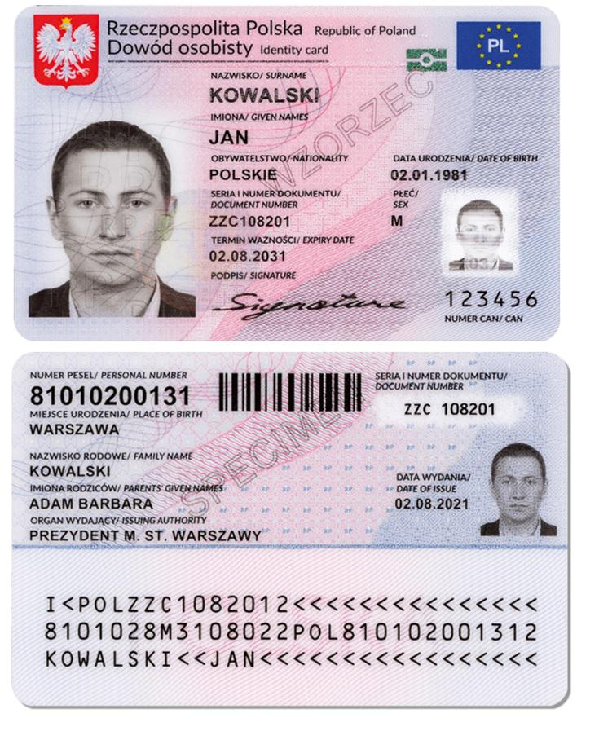
Dokumenty
UWAGA !
Dokument to dowód osobisty lub paszport.
Dokument musi być ważny minimum do
25 stycznia 2027 roku.
Nie może być to dokument zgłoszony wcześniej jako zgubiony lub skradziony.

Slide 4
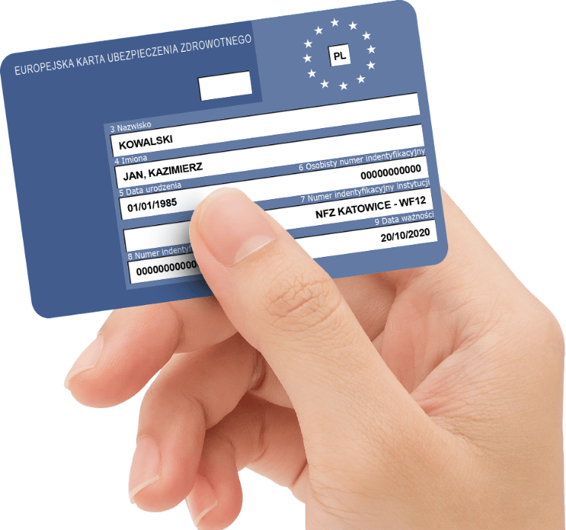
Karta EKUZ
Co to jest?
Jak ją uzyskać?
Źródło: https://vertimed.pl/aktualnosci/europejska-karta-ubezpieczenia-zdrowotnego-ekuz/

Slide 5
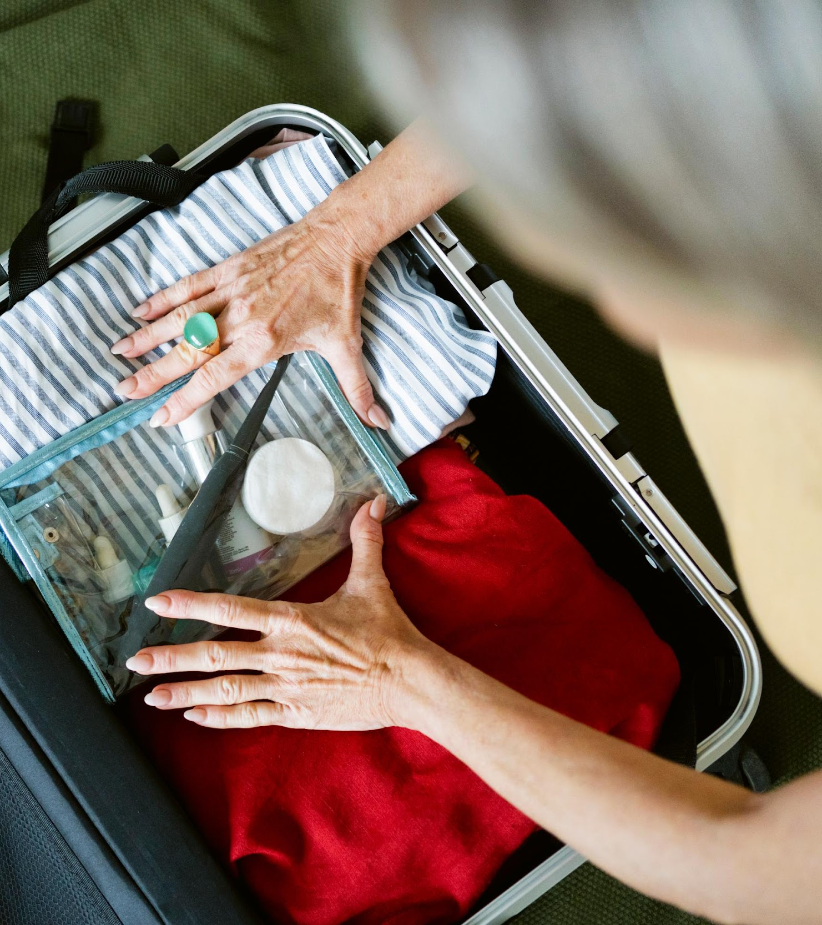
Bagaże
Maksymalna waga na osobę:
18 kg bagaż główny!
5 kg bagaż podręczny!

Slide 6
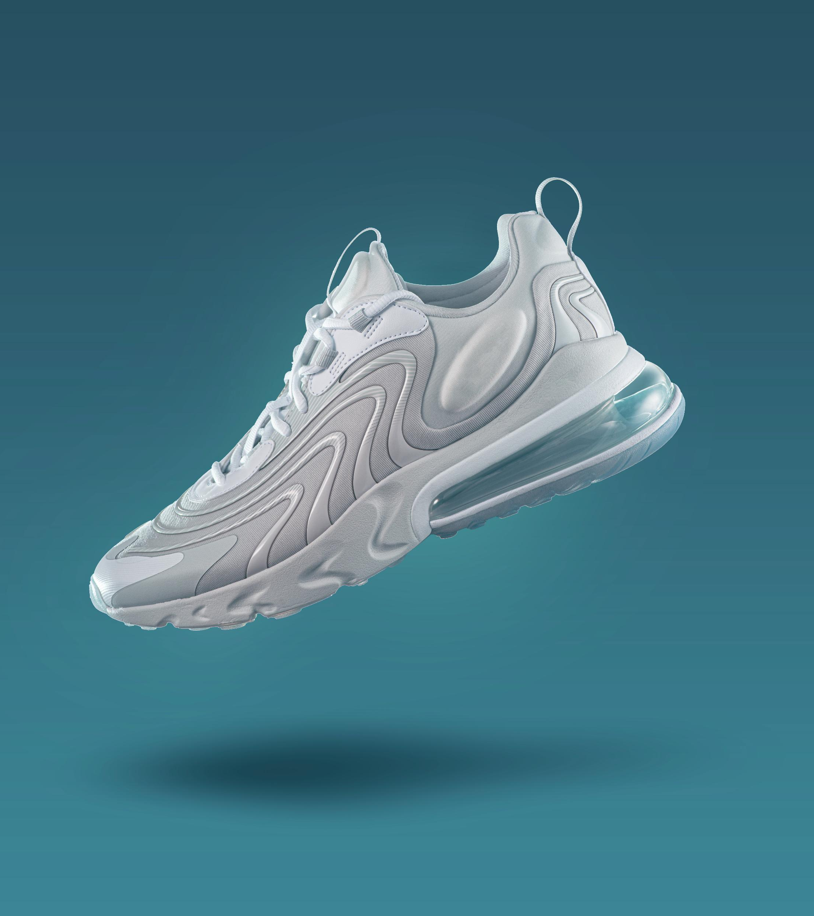
Warto ze sobą zabrać:
nakrycie głowy,
wygodne obuwie,
godny strój do uczestnictwa we Mszach Świętych,
krem z filtrem,
odzież przeciwdeszczową.

Slide 7
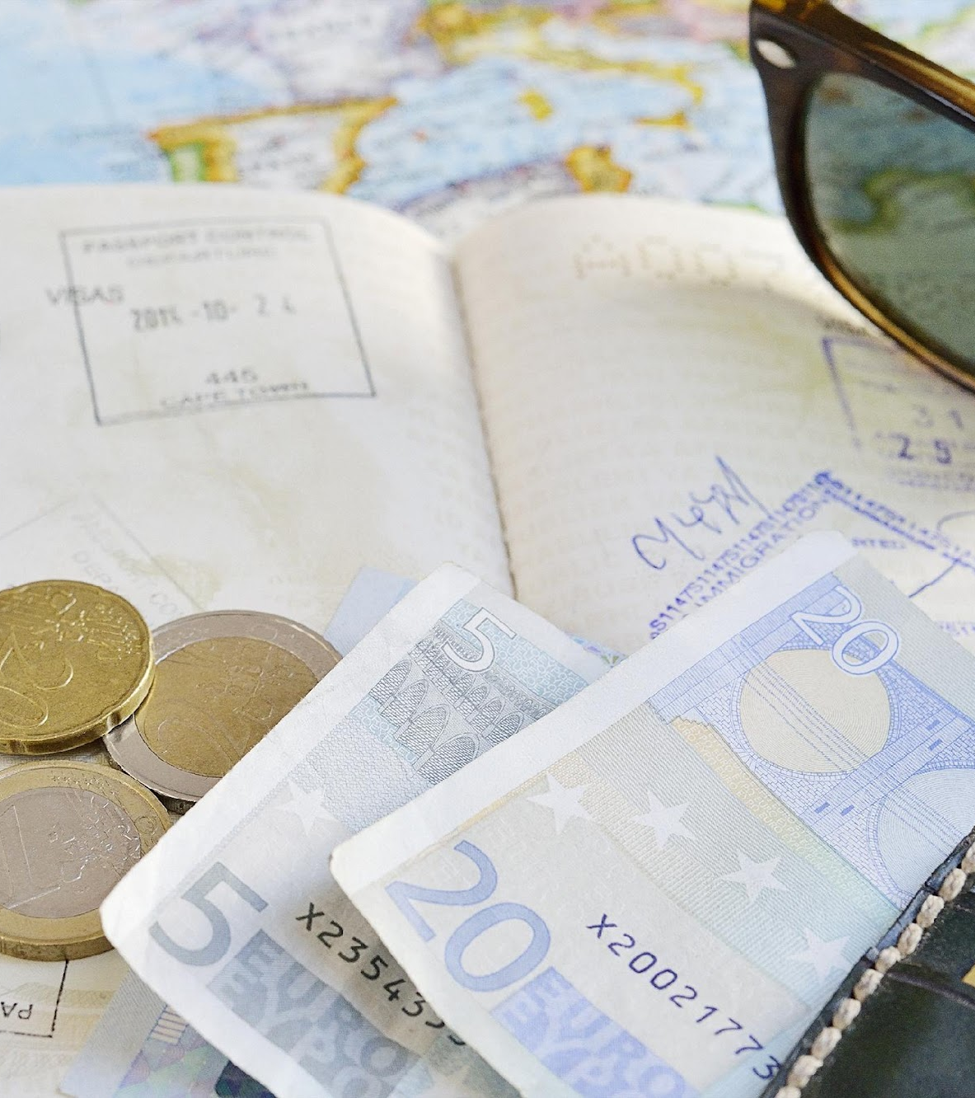
Waluta we Włoszech
euro

Slide 8
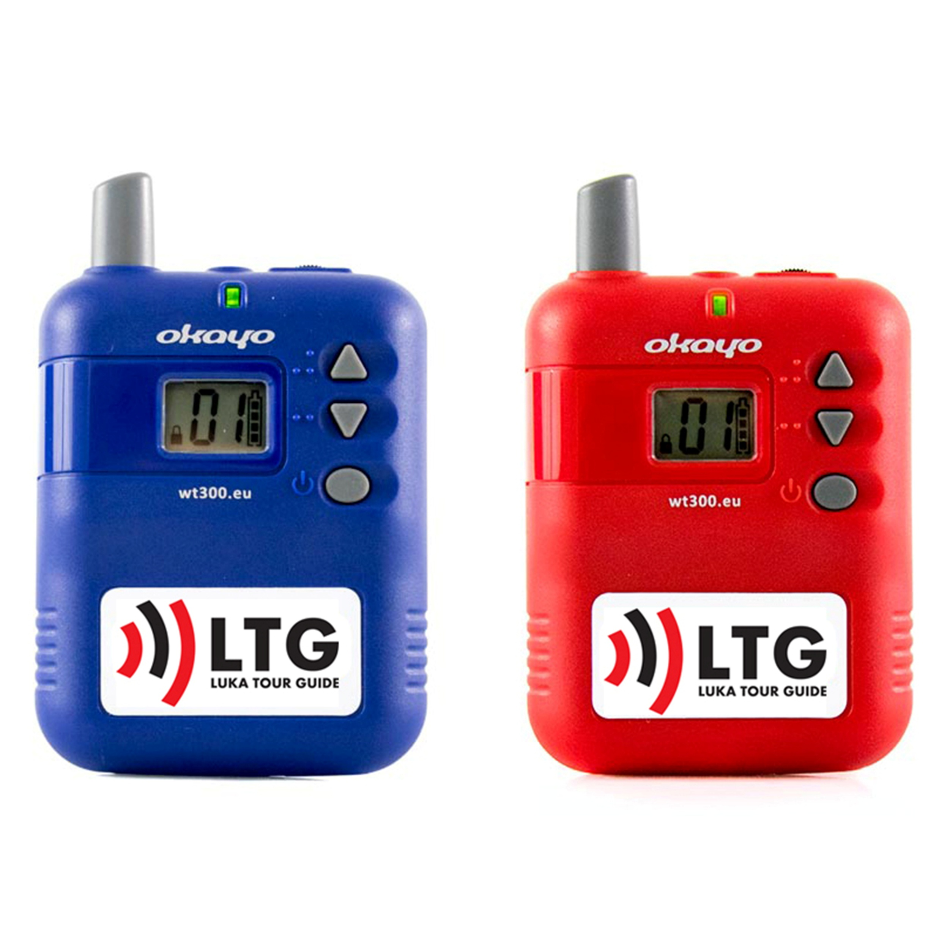
Oprowadzanie z systemem Tour Guide
Źródło obrazu: https://lukatourguide.pl/portfolio-item/zestaw-tour-guide-system-okayo-wt-300/

Slide 9
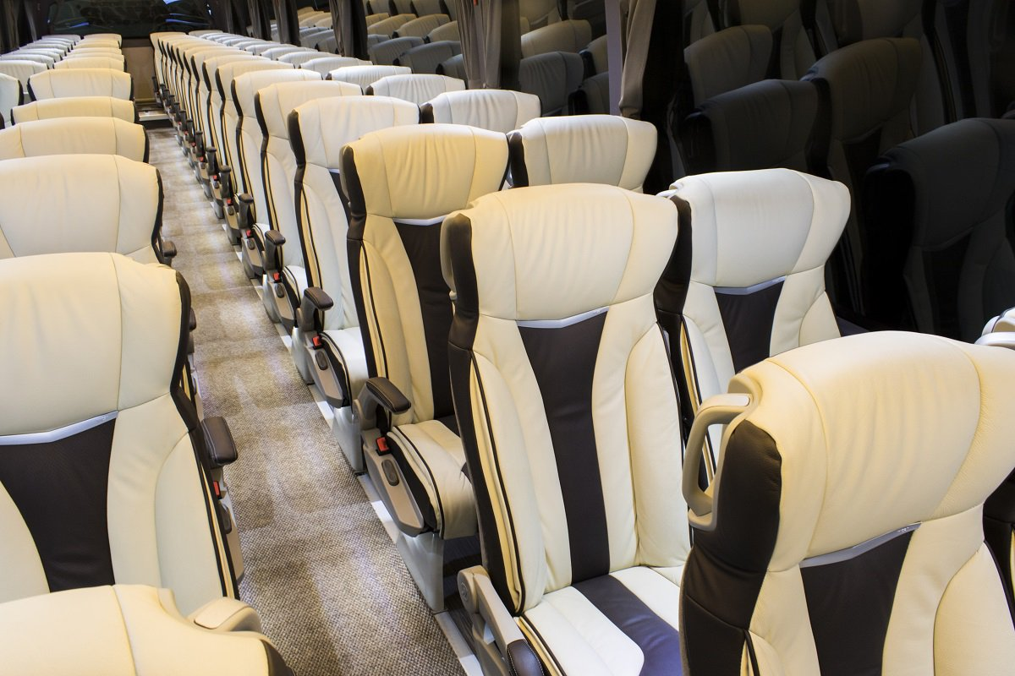
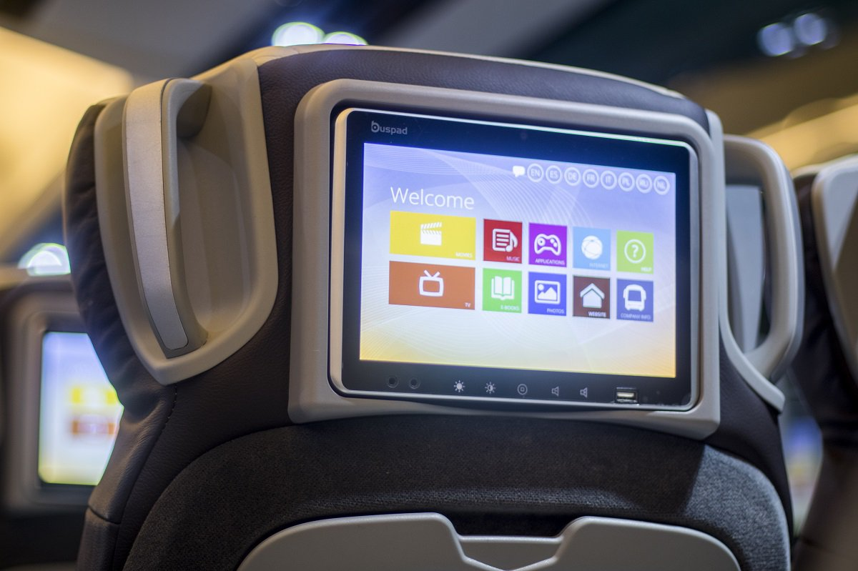
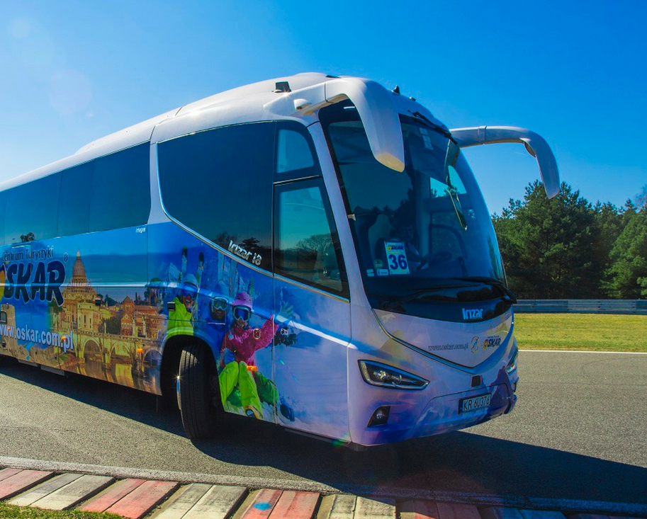
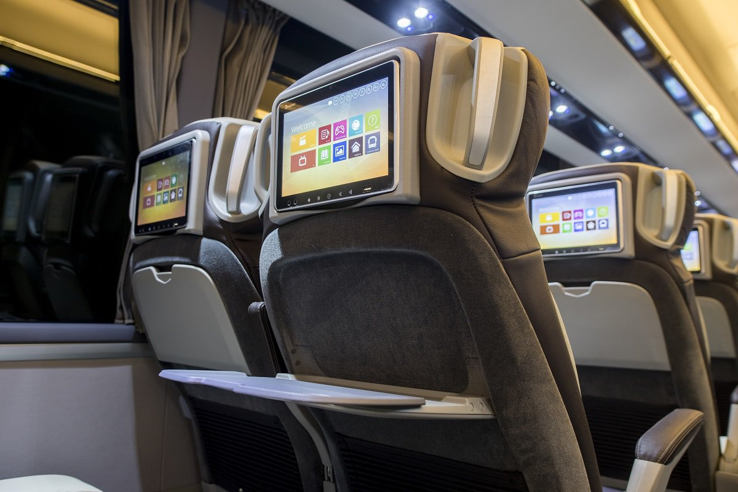

Slide 10
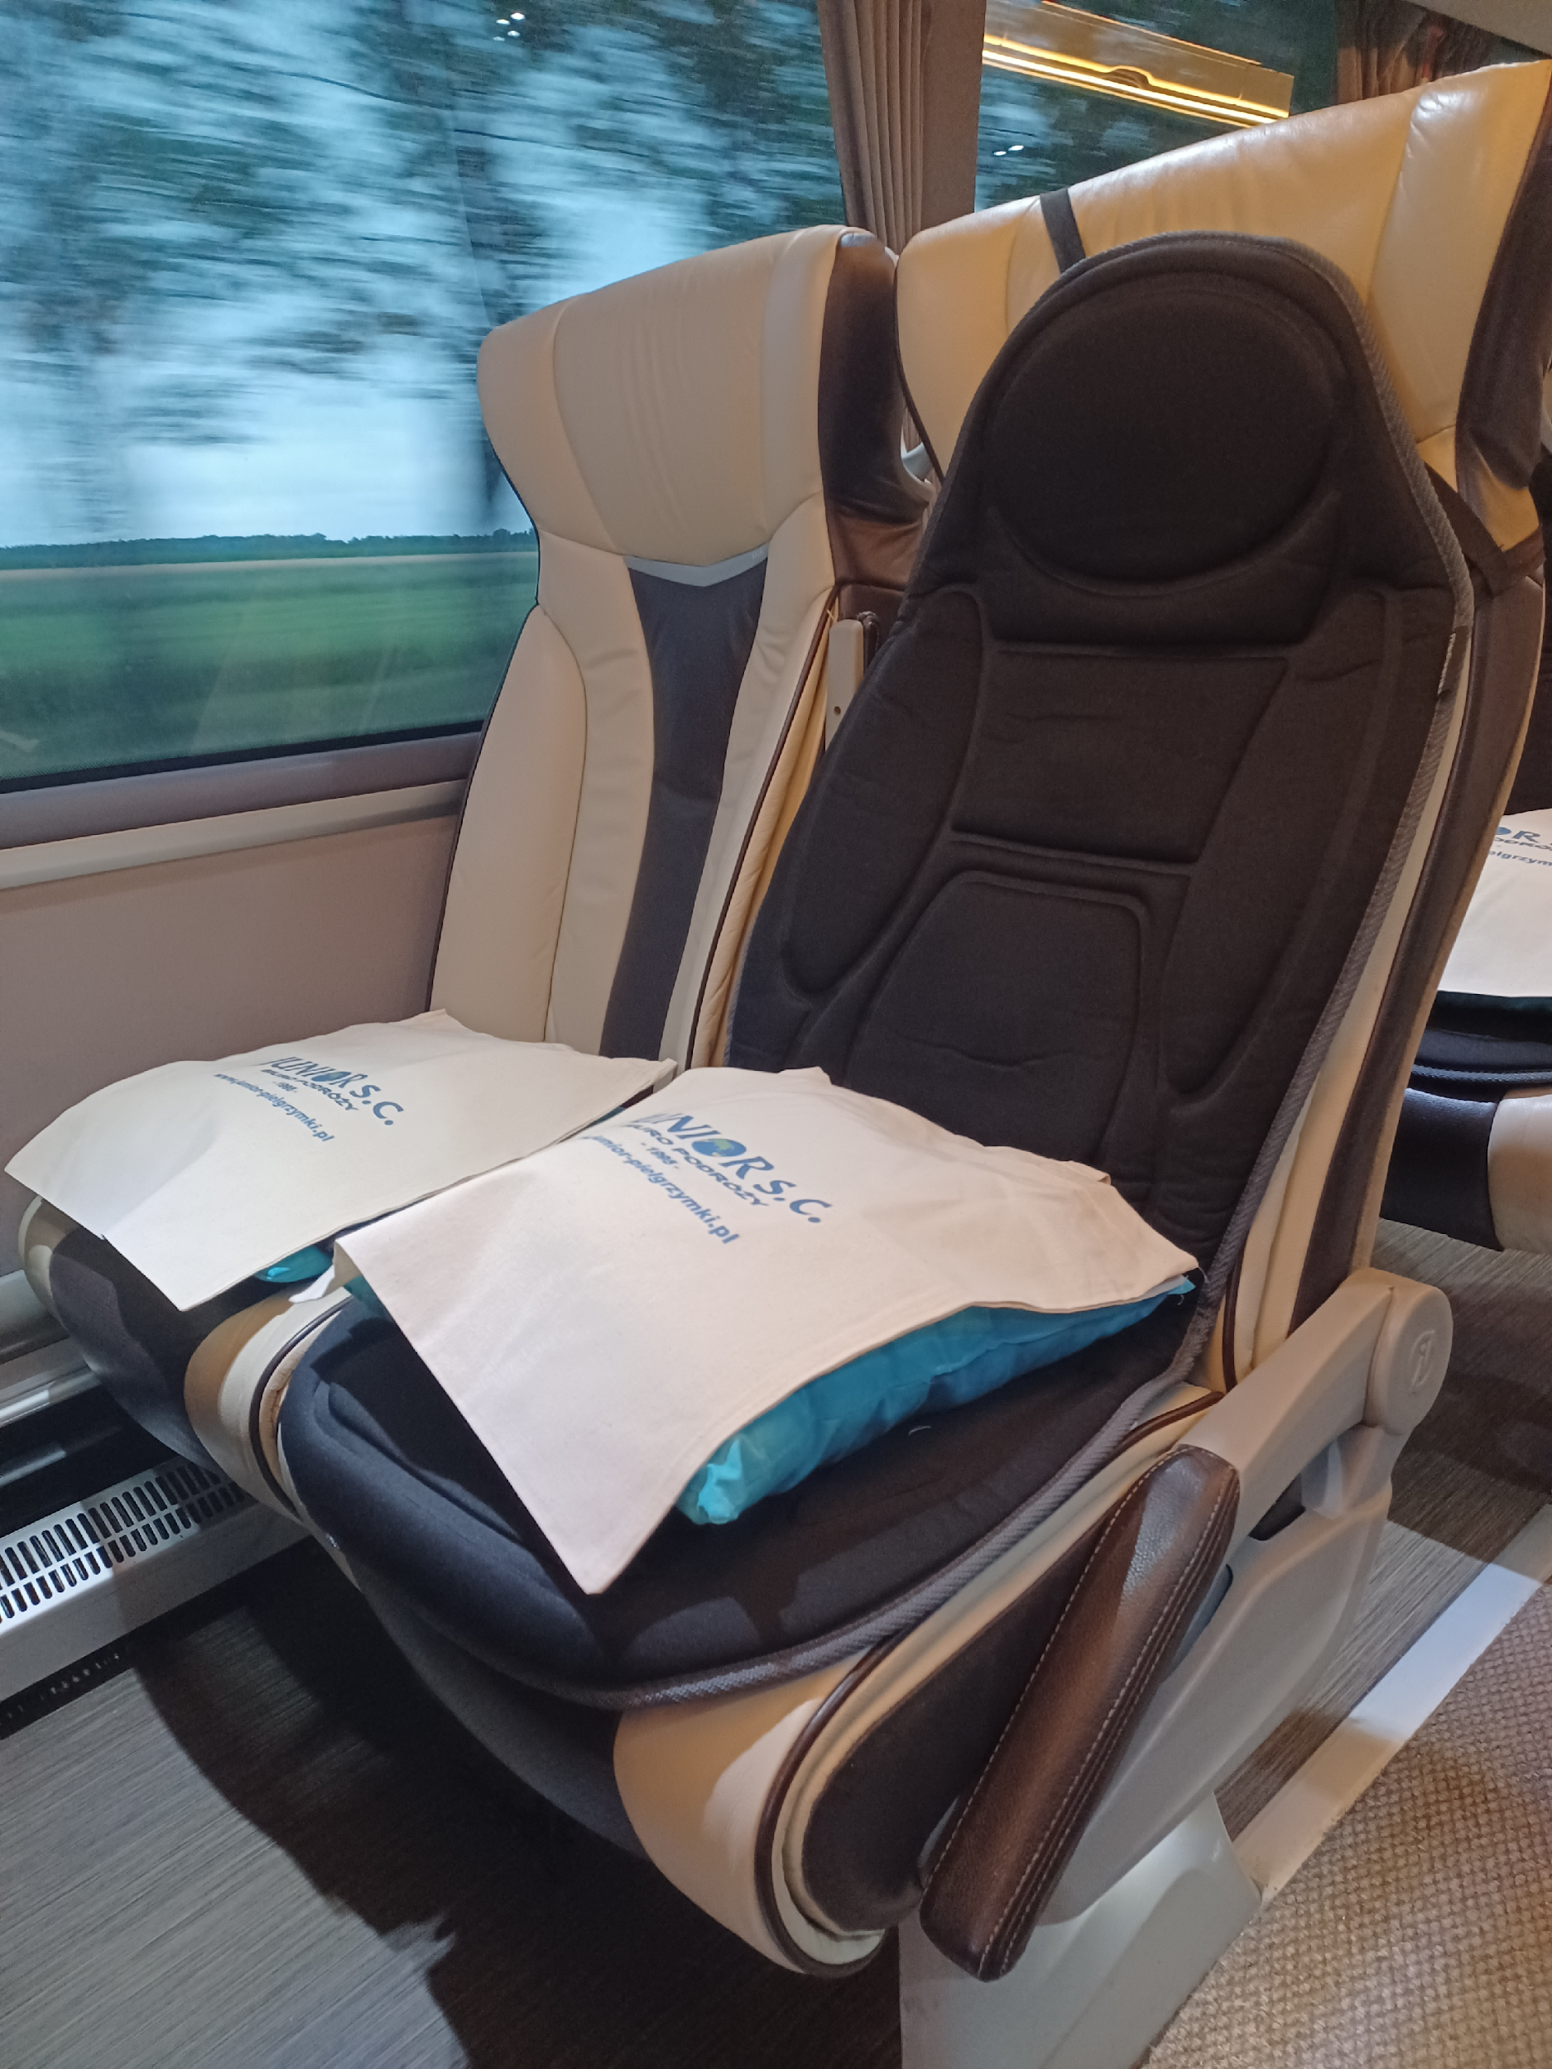
Fotel z masażem
Zalety:
odprężenie,
pobudzenie krążenia krwi
zmniejszenie napięcia mięśni,
łagodzenie bólu przez dyfuzję ciepła,
przywrócenie równowagi energii i sił witalnych,
minimalizacja napięcia i bóli mięśniowych,
minimalizacja zmęczenia organizmu.

Slide 11
Każdy na trasę otrzyma:
identyfikator ze smyczą,
dwie butelki wody 0,5l .
Usługi dodatkowe w autokarze:
catering,
fotele z masażem,
Internet.

Slide 12

Oferujemy w sprzedaży m.in.:
kawę rozpuszczalną,
herbatę,
kawę z ekspresu automatycznego,
za dodatkową opłatą w wysokości 7 zł

Slide 13
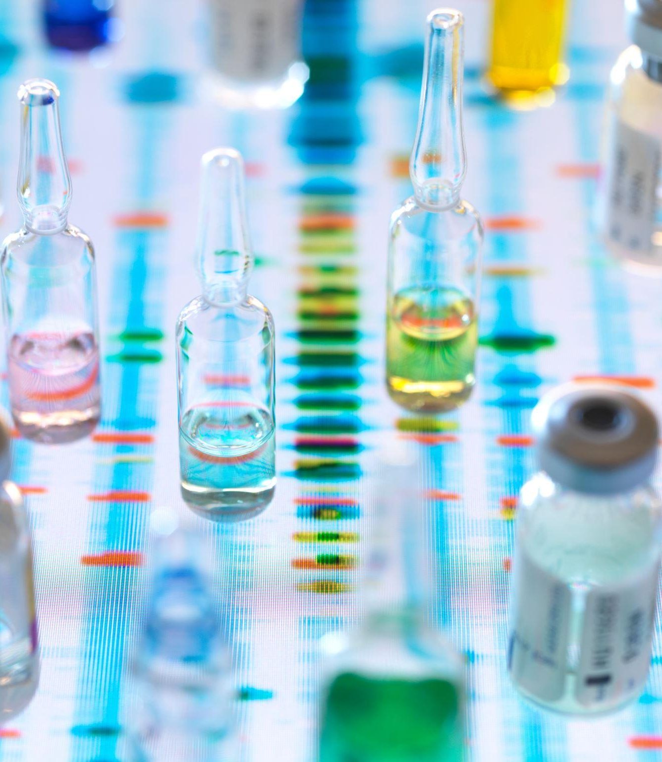
Uwaga!
Autokar posiada możliwość przechowywania leków wymagających ciągłego chłodzenia.
Osoby zażywające takie leki proszone są o ich podpisanie i przekazanie stewardesie w dniu wyjazdu.

Slide 14
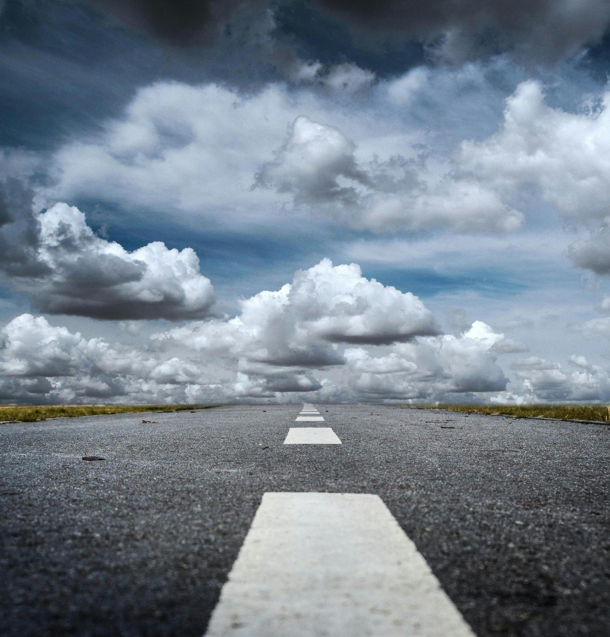
Ruszamy!

Slide 15
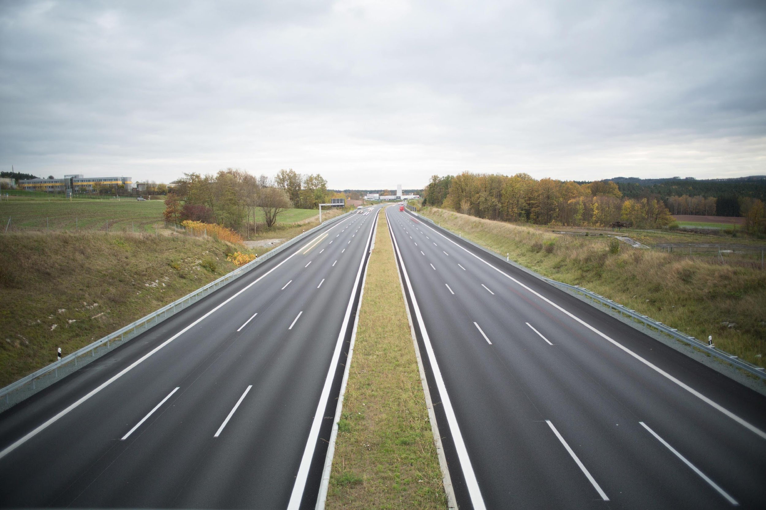
Dzień 1 (17.07.2026)
Wyjazd o godzinie 3:30,
Zakwaterowanie w hotelu,
Obiadokolacja,
Nocleg.
Źródło obrazów: Pixels

Slide 16
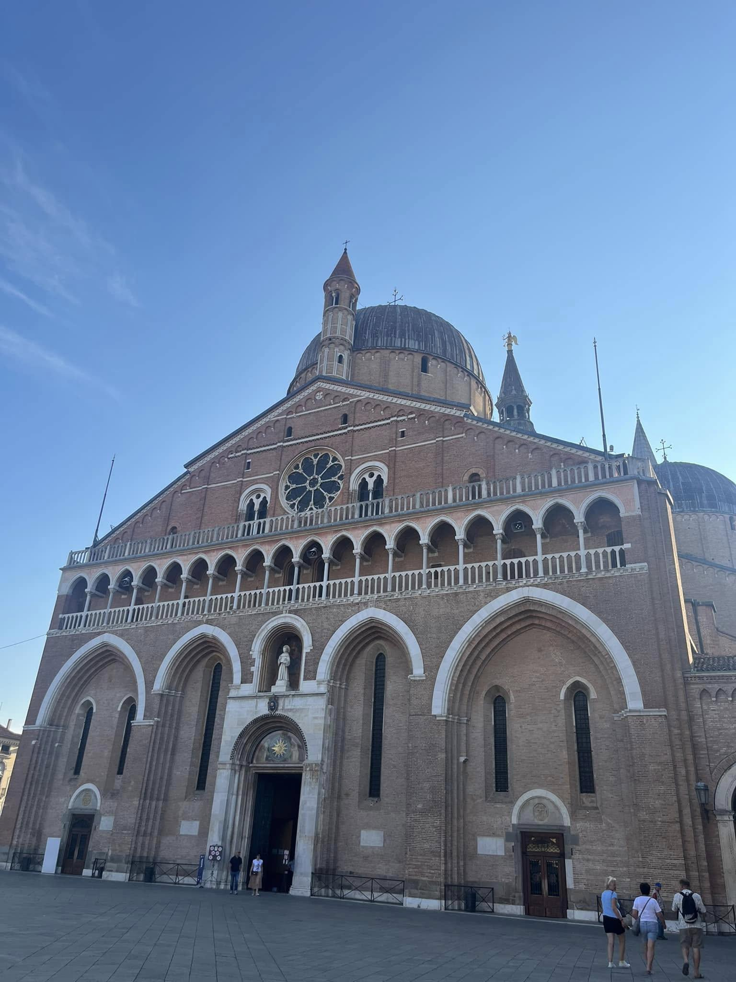
Dzień 2 (18.07.2026)
Padwa
Śniadanie,
Wykwaterowanie z hotelu,
Przejazd do Włoch,
Przyjazd do Padwy,
Zwiedzanie miasta z przewodnikiem,
Przejazd do hotelu,
Zakwaterowanie w hotelu,
Obiadokolacja,
Nocleg.
Źródło obrazu: Galeria prywatna

Slide 17
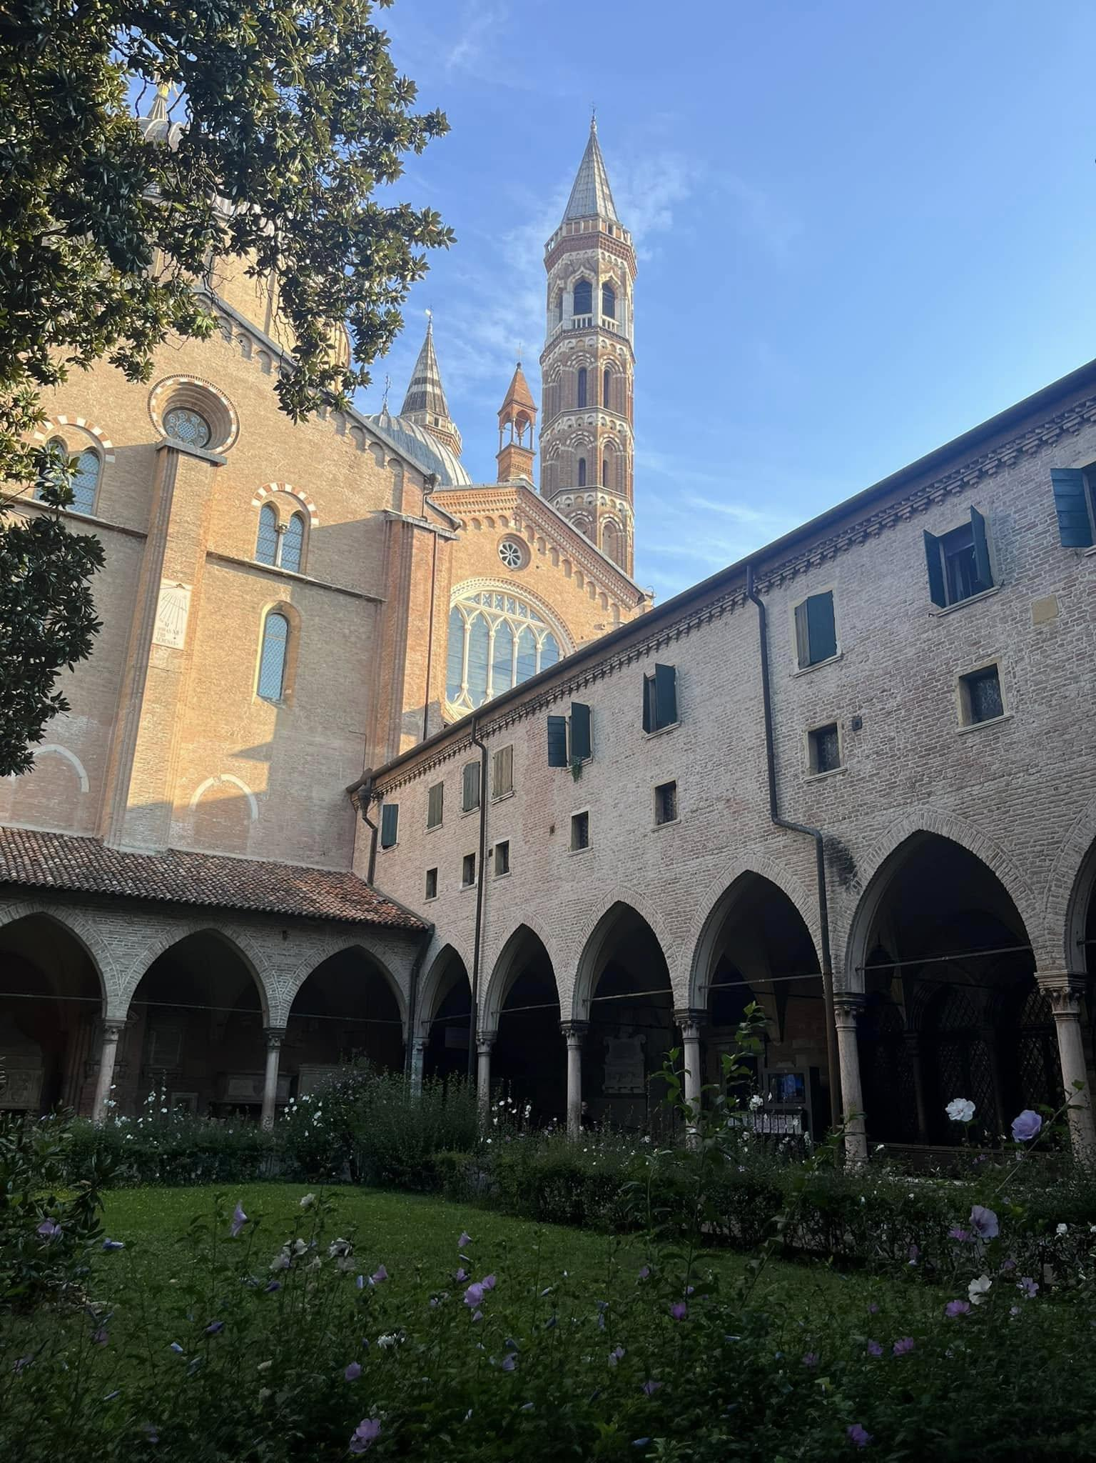
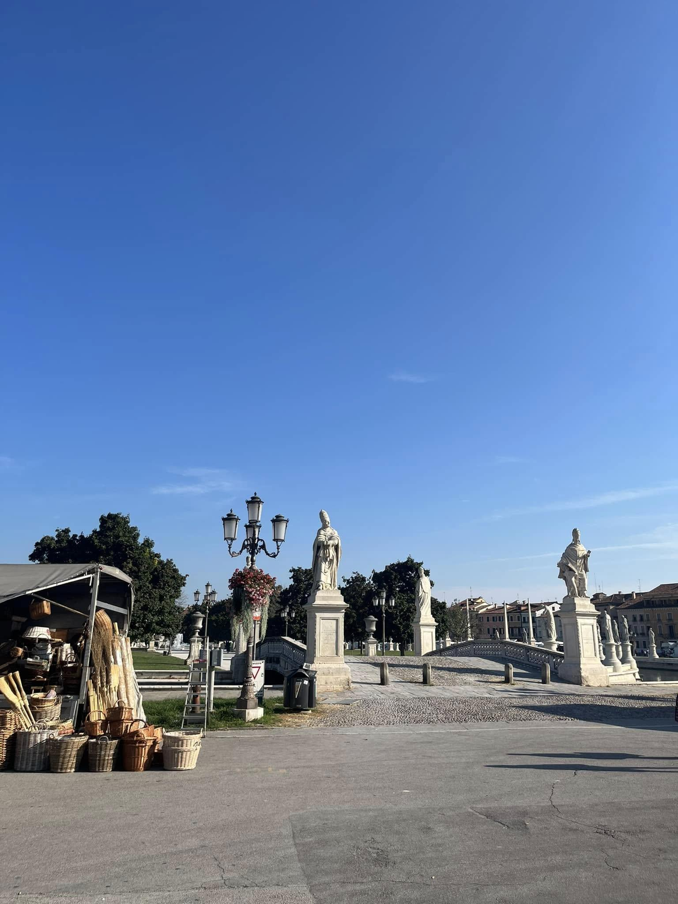
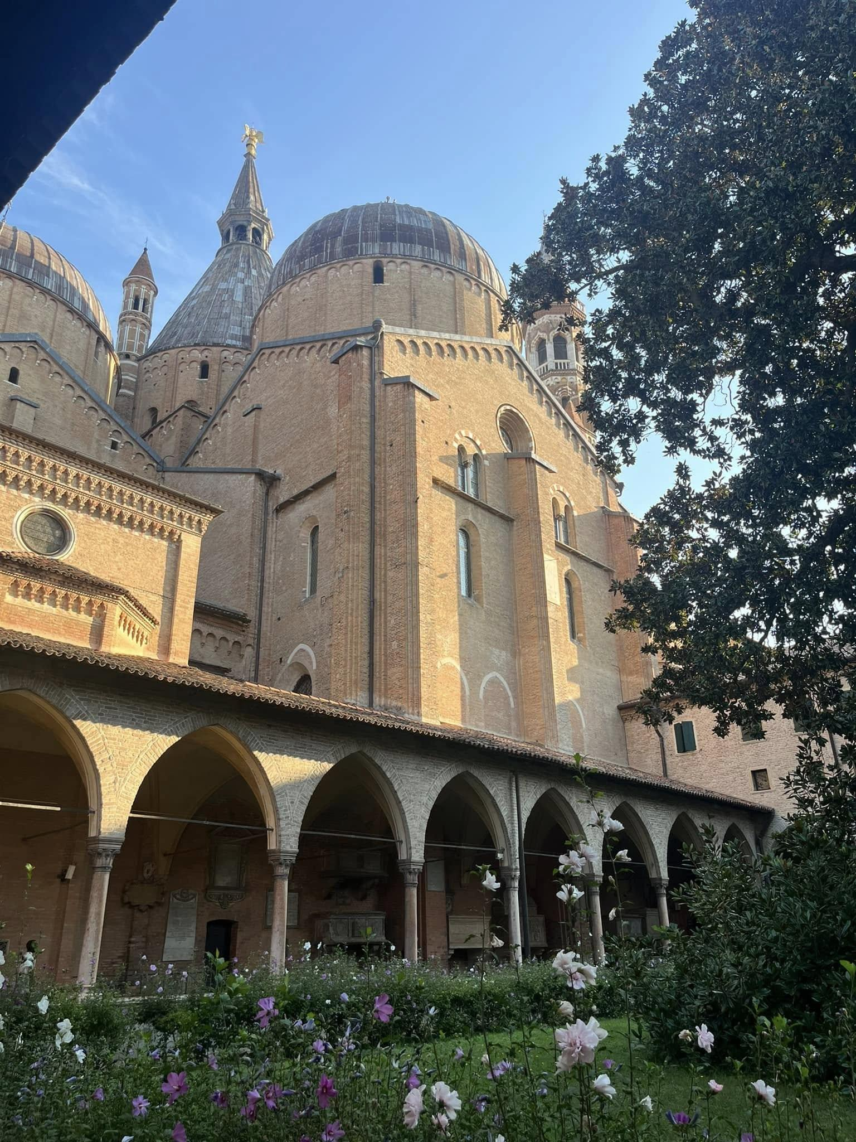
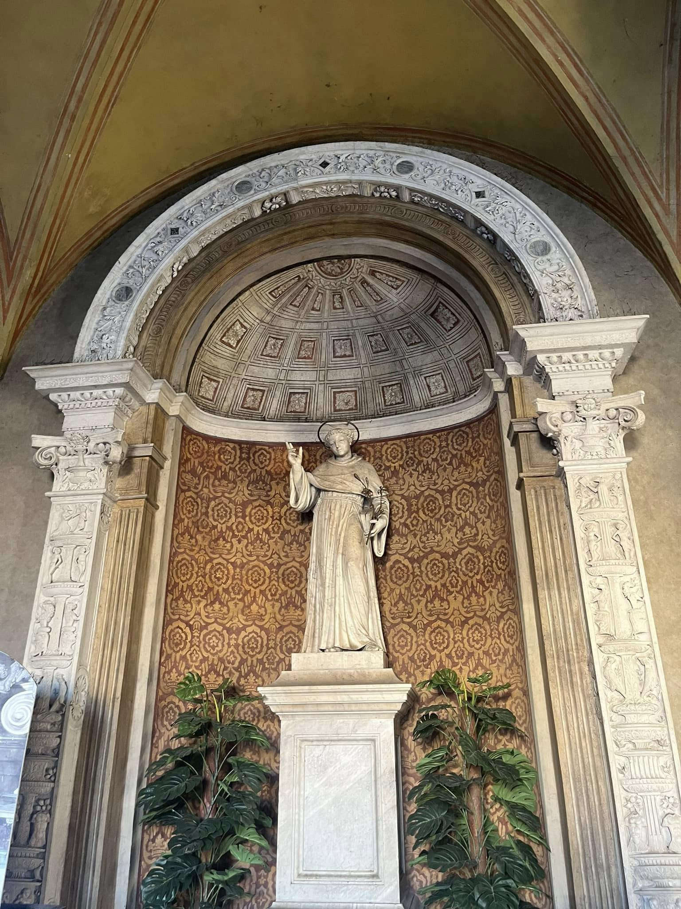
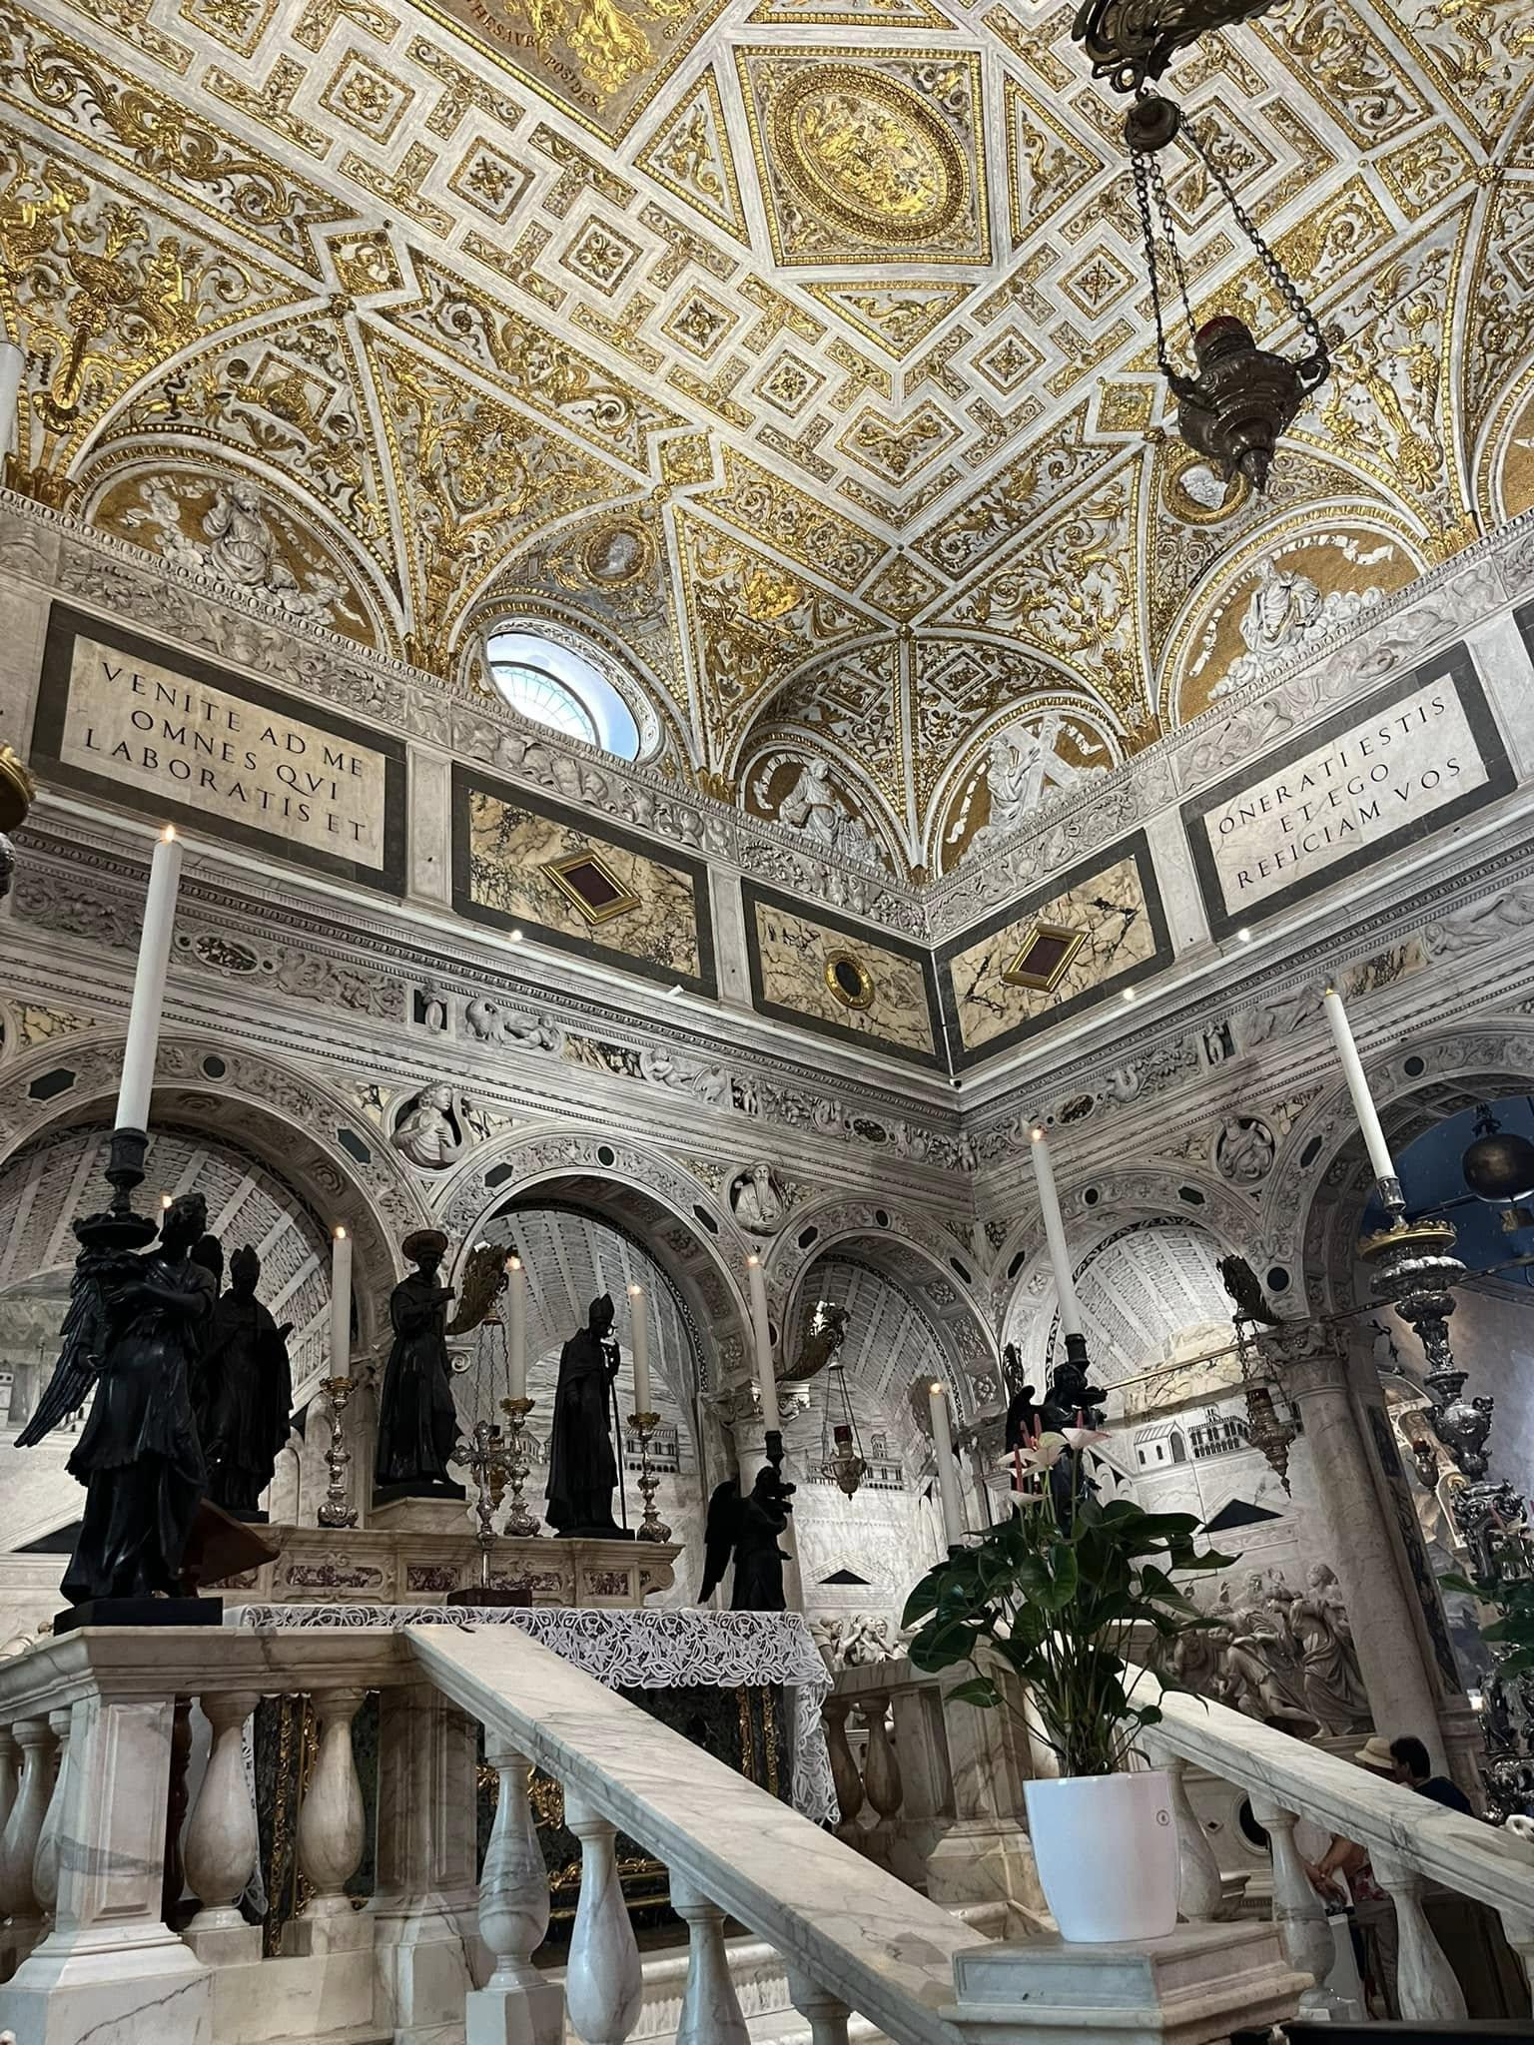
Padwa
Źródło obrazów: Galeria prywatna

Slide 18
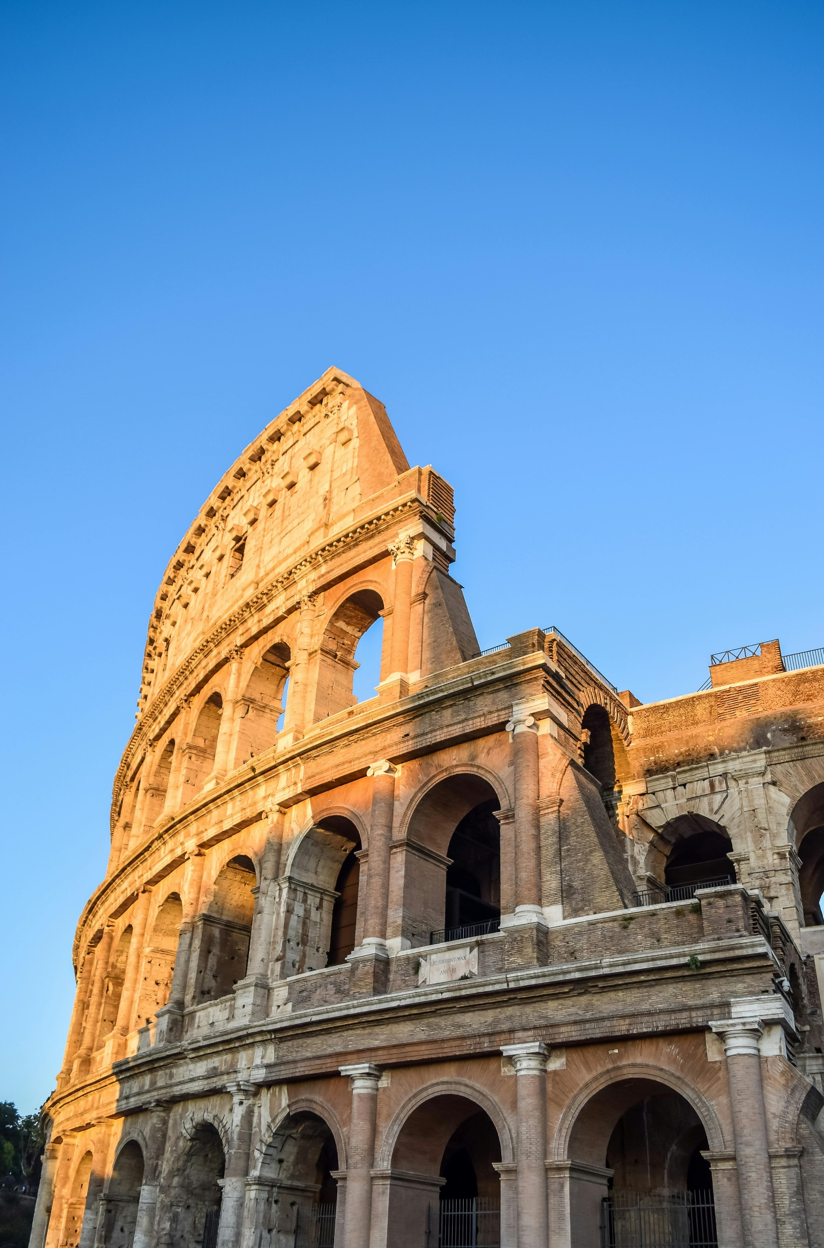
Dzień 3 (19.07.2026)
Rzym
Śniadanie,
Wykwaterowanie z hotelu,
Przejazd do Rzymu,
Zwiedzanie miasta z przewodnikiem,
Przejazd do hotelu,
Zakwaterowanie w hotelu,
Obiadokolacja,
Nocleg.
Źródło obrazów: Pixels

Slide 19
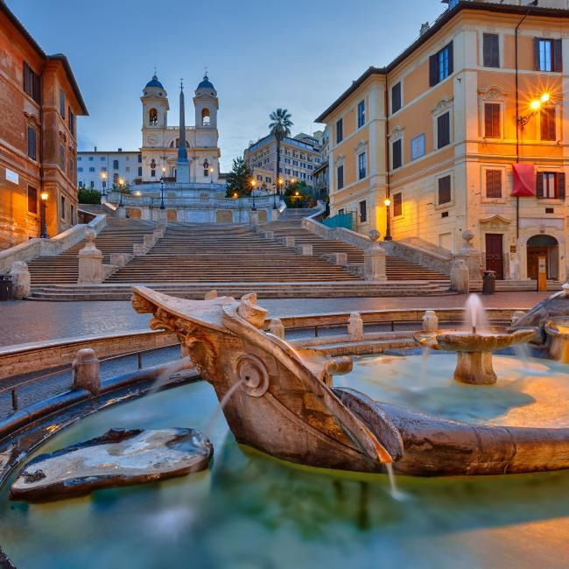
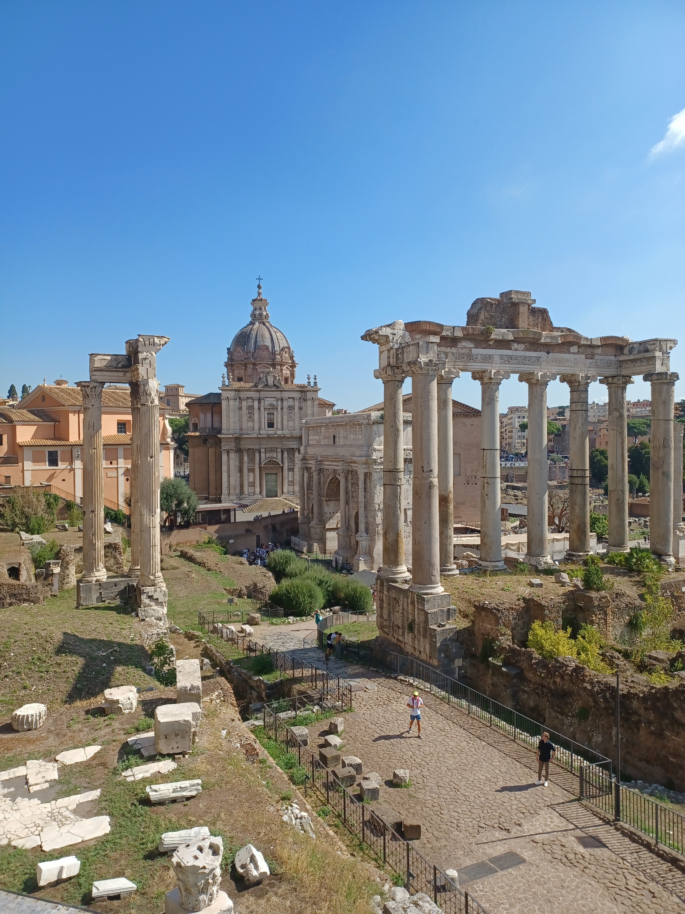
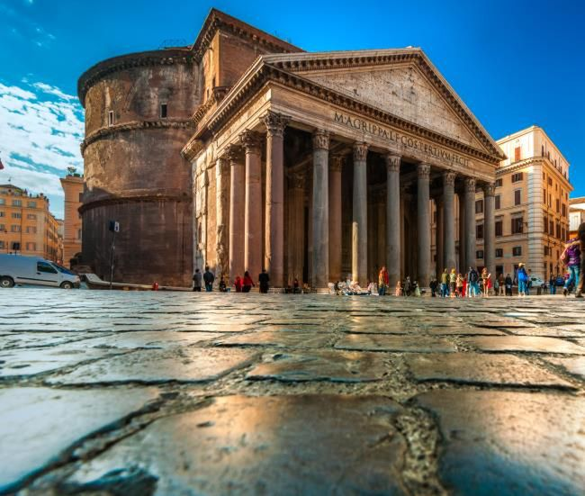
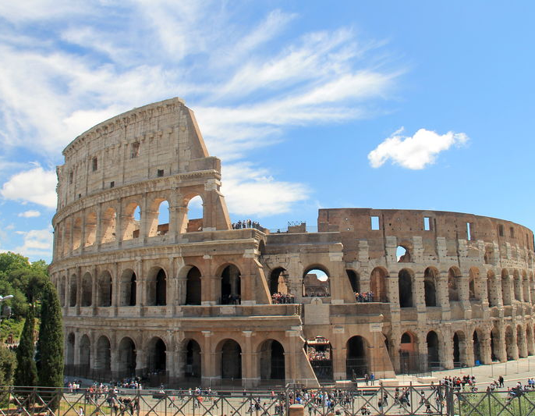
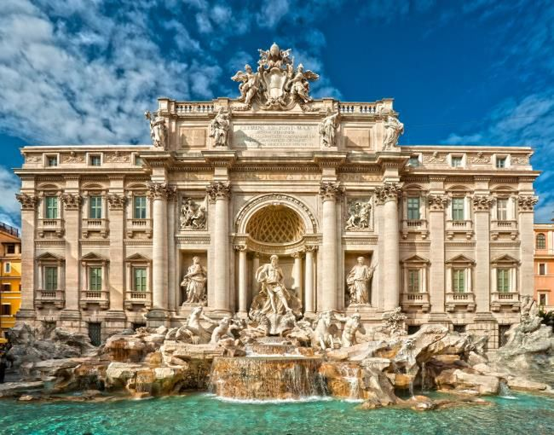
Rzym
Źródło obrazów: https://turystyka.wp.pl/rzym-10-darmowych-atrakcji-ktore-warto-zobaczyc-6043965658227841g, https://www.podrozepoeuropie.pl/koloseum-rzym/, galeria prywatna

Slide 20
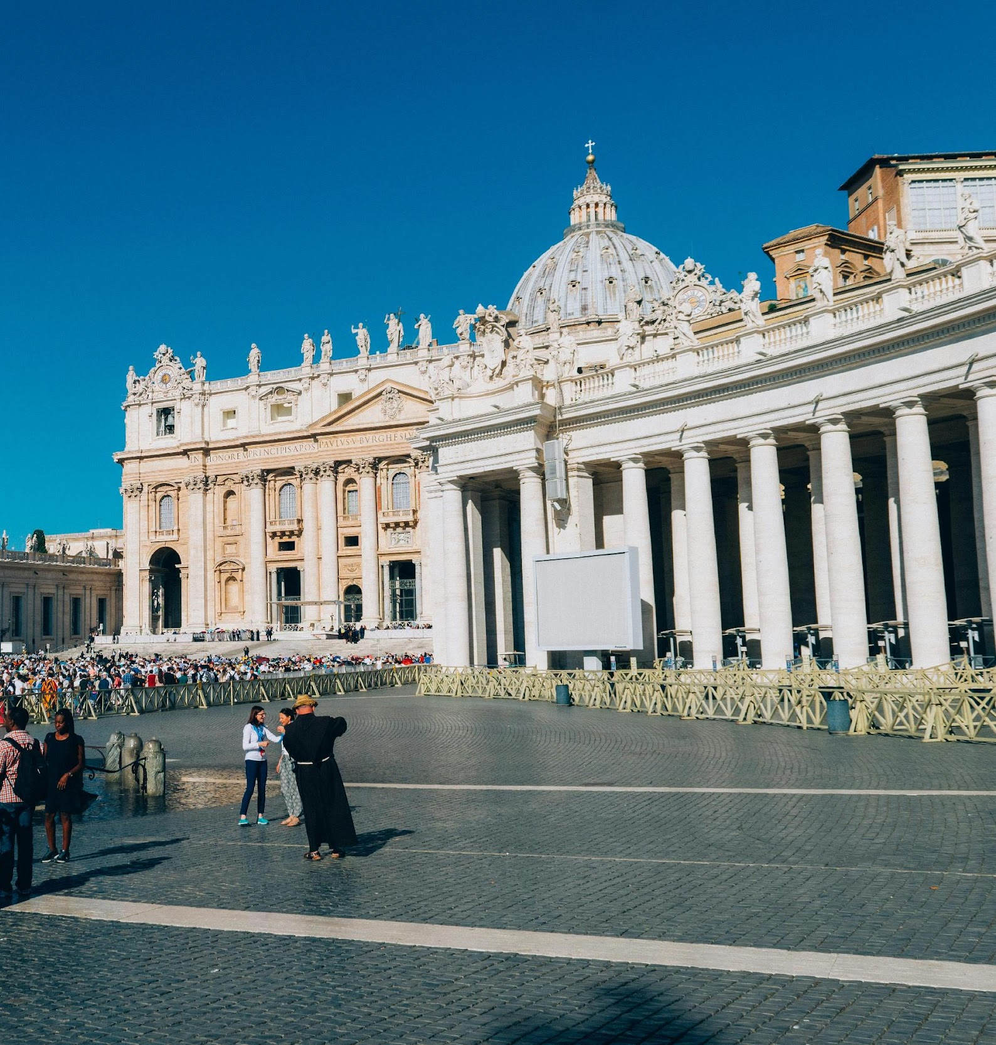
Dzień 4 (20.07.2026)
Watykan
Śniadanie,
Wykwaterowanie z hotelu,
Przejazd do Watykanu,
Msza Święta,
Zwiedzanie Watykanu z przewodnikiem,
Przejazd i pobyt na Monte Cassino,
Zakwaterowanie w hotelu,
Obiadokolacja,
Nocleg.
Źródło obrazów: Pixels

Slide 21
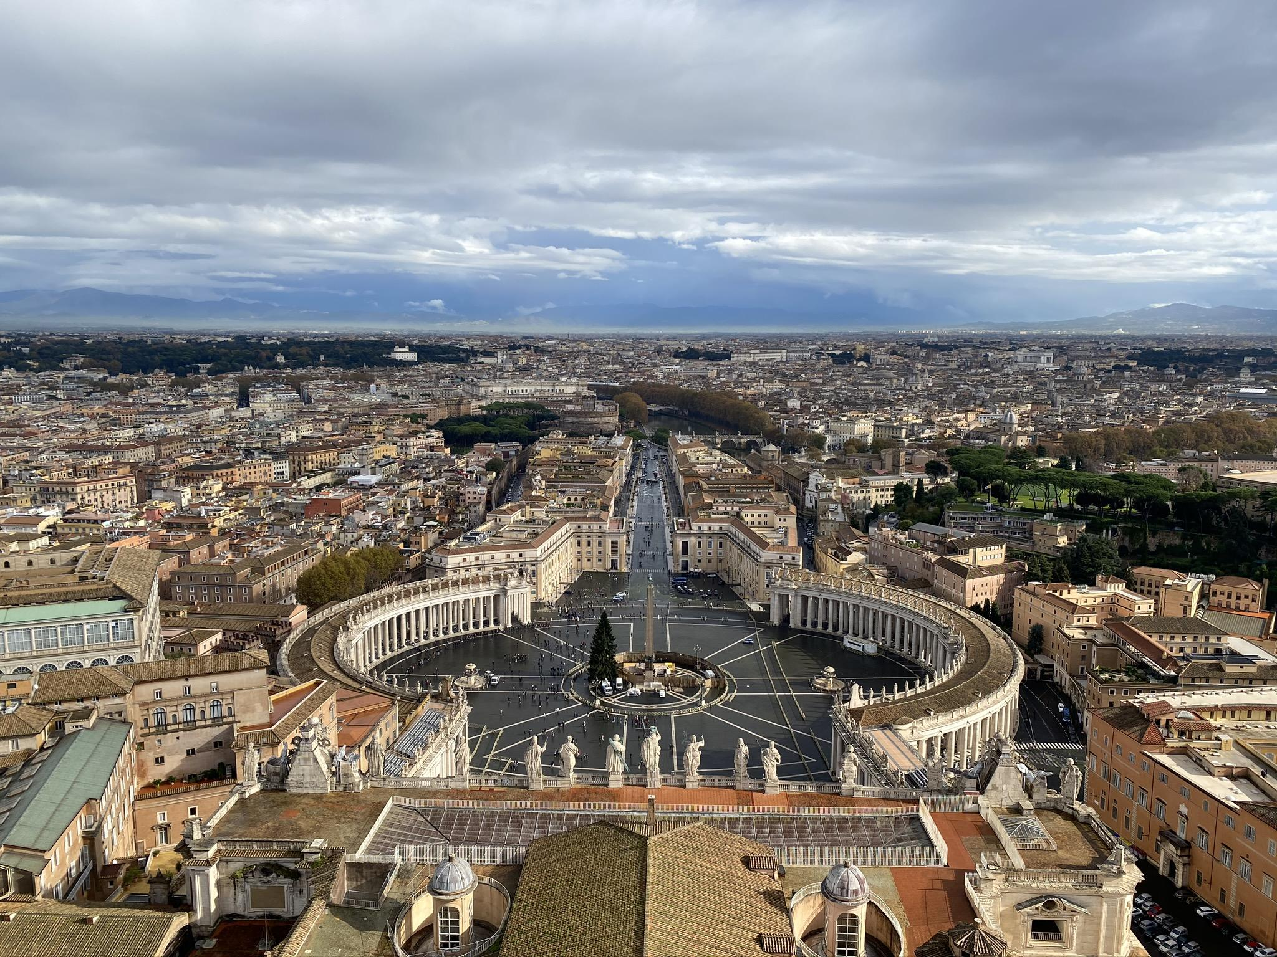
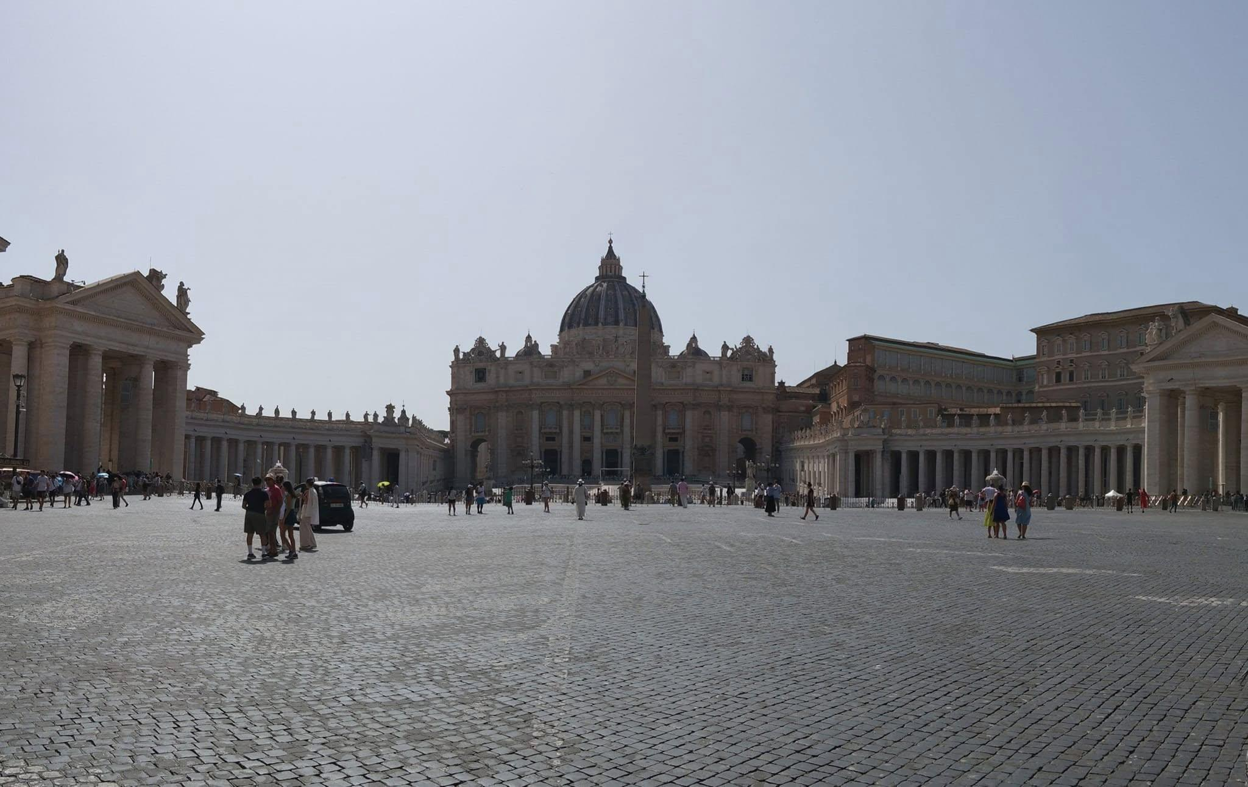
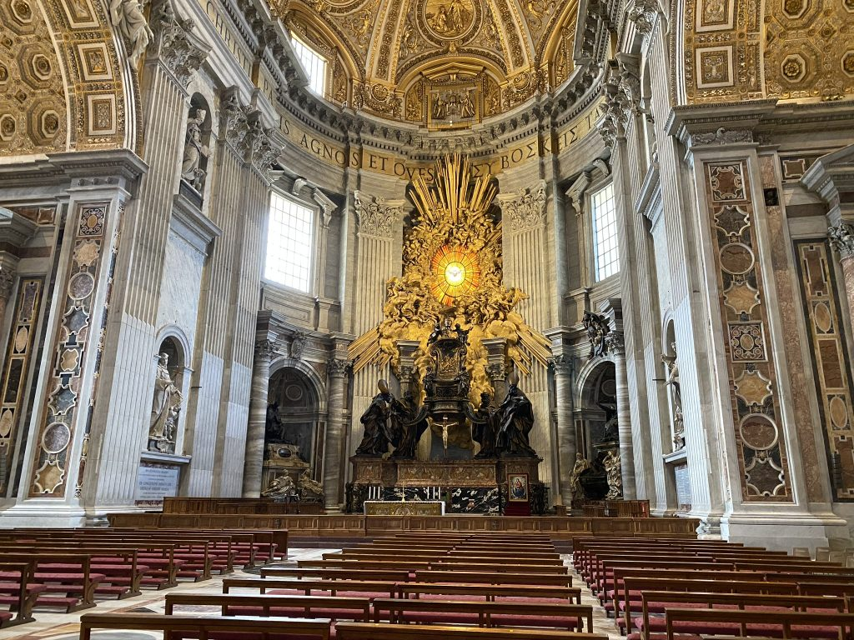
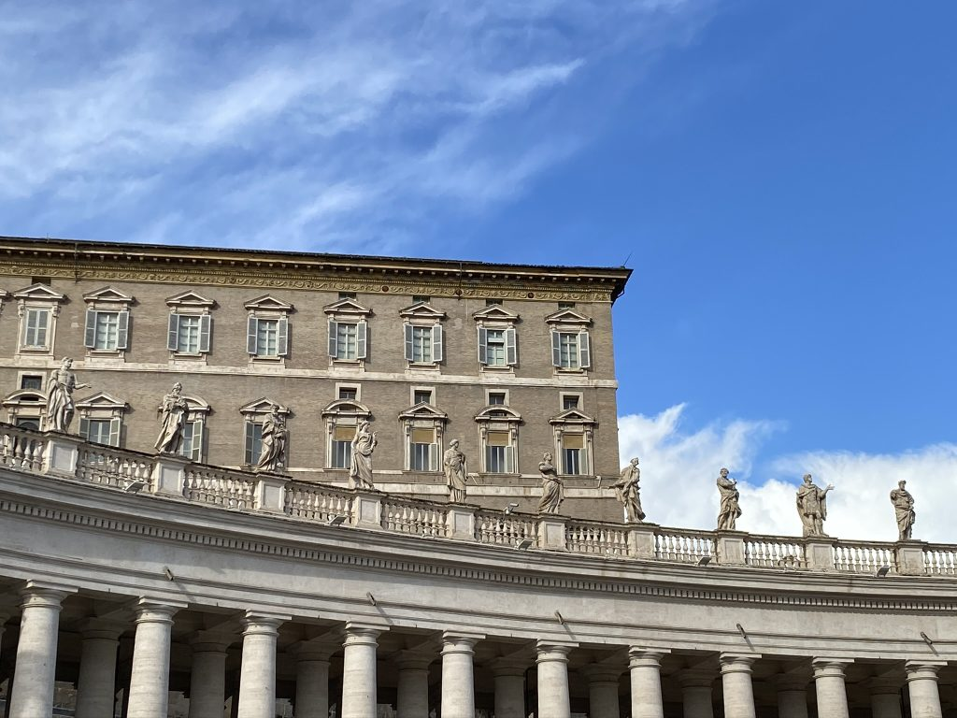
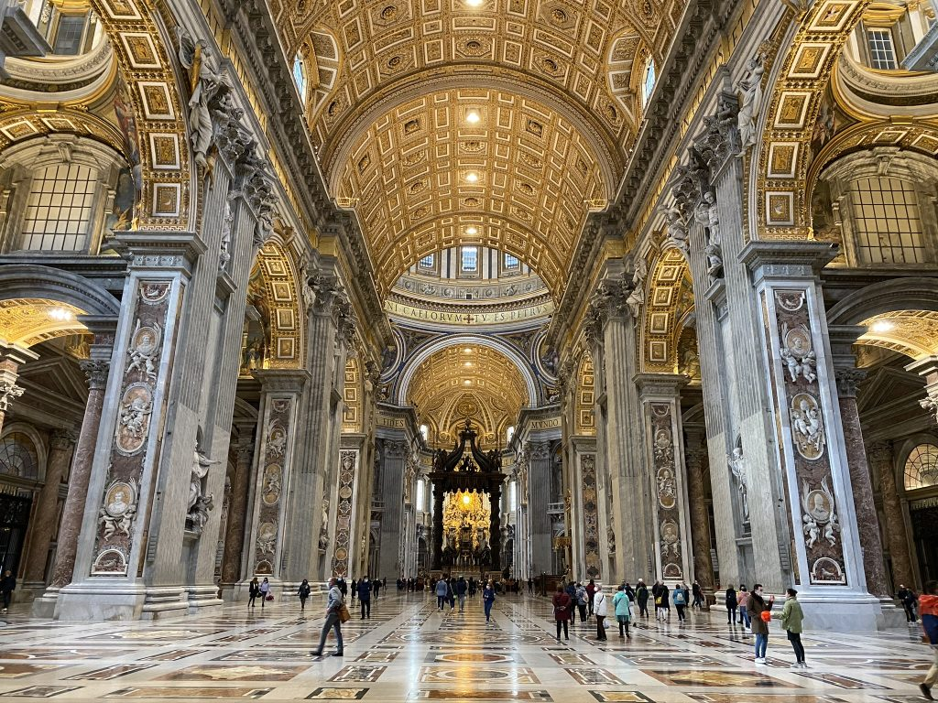
Watykan
Źródło obrazów: Galeria prywatna, https://wszystkiestronyswiata.pl/watykan/

Slide 22
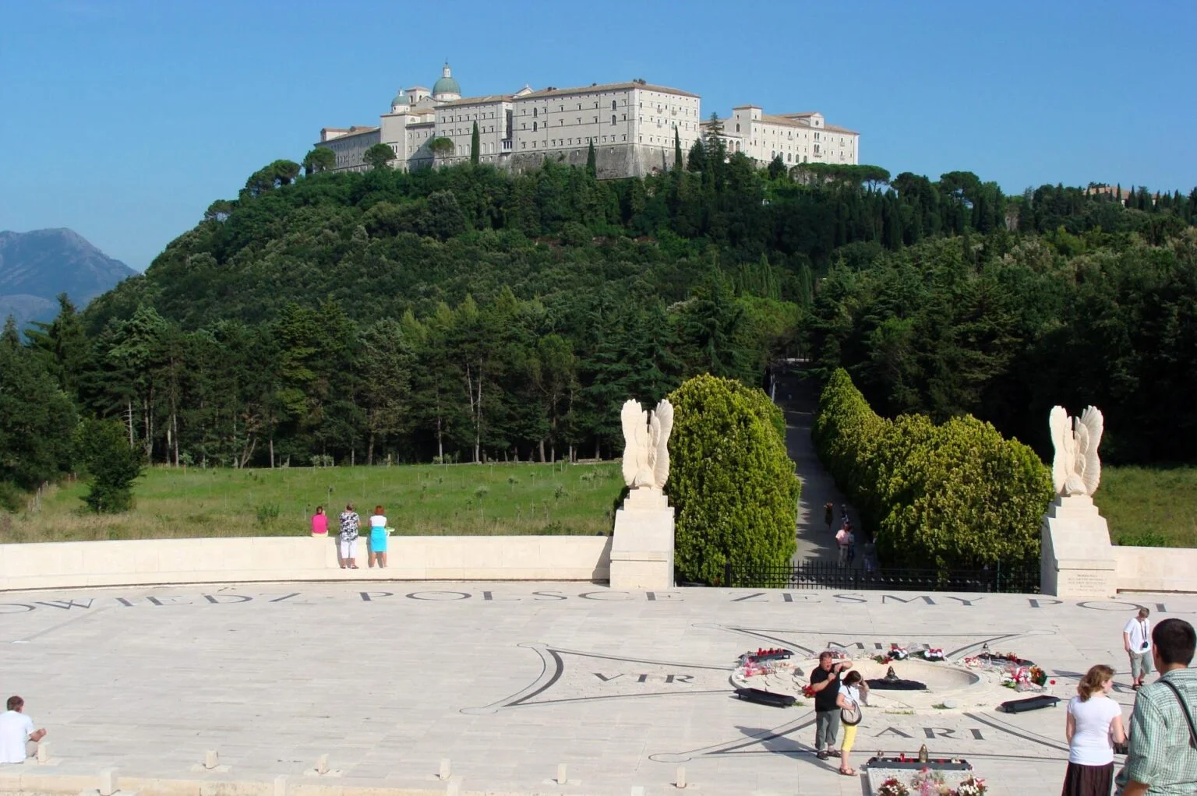
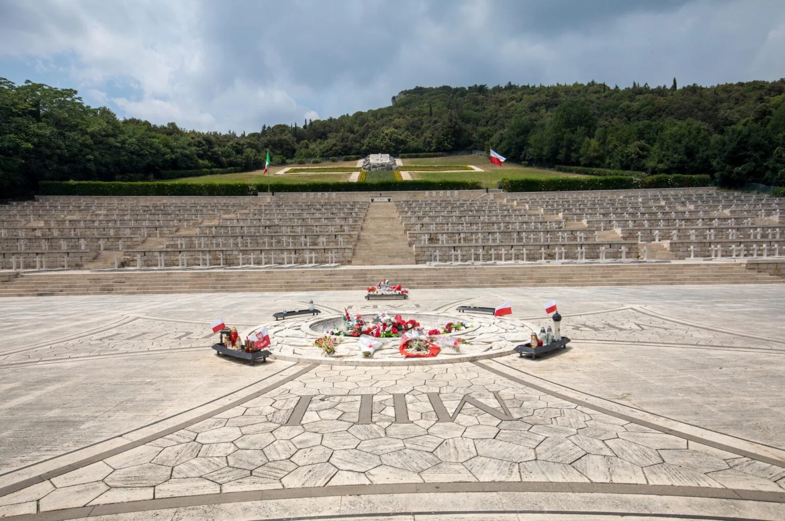
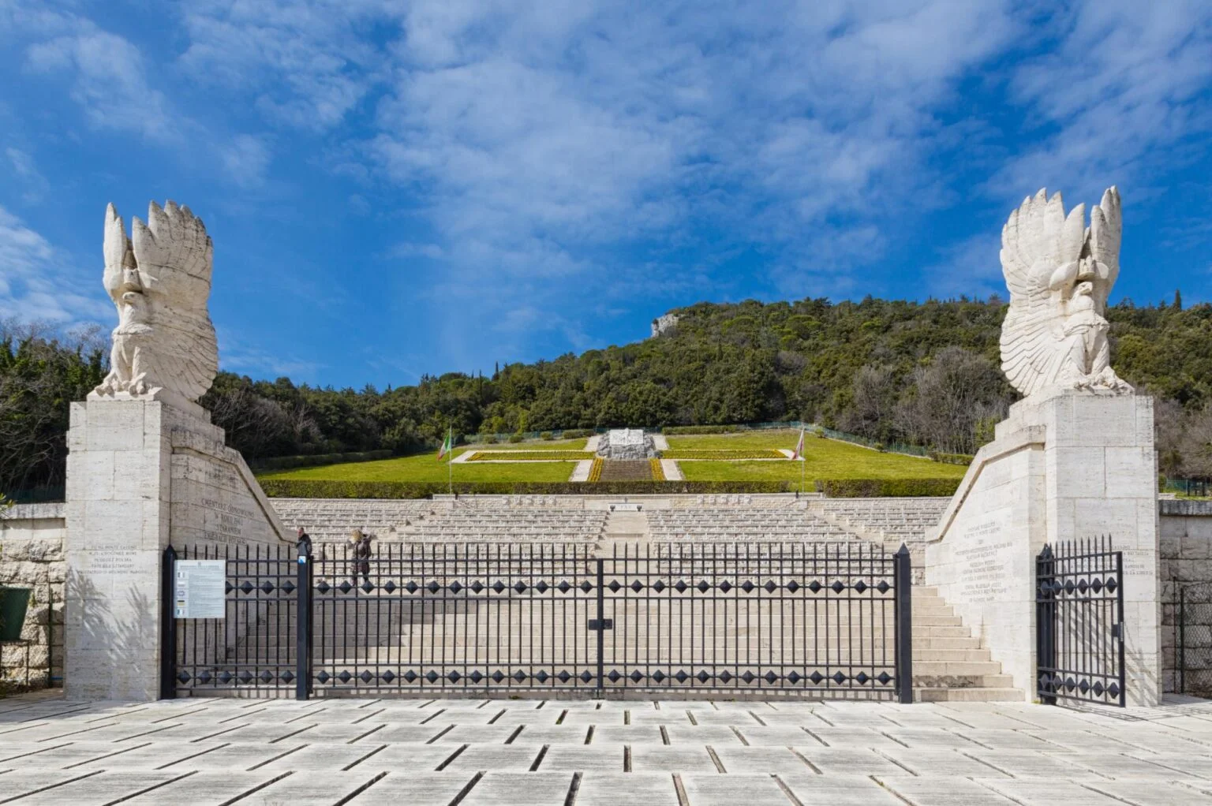
Monte Cassino
Źródło obrazów: https://www.kierunekwlochy.pl/monte-cassino-oraz-miasto-cassino/

Slide 23
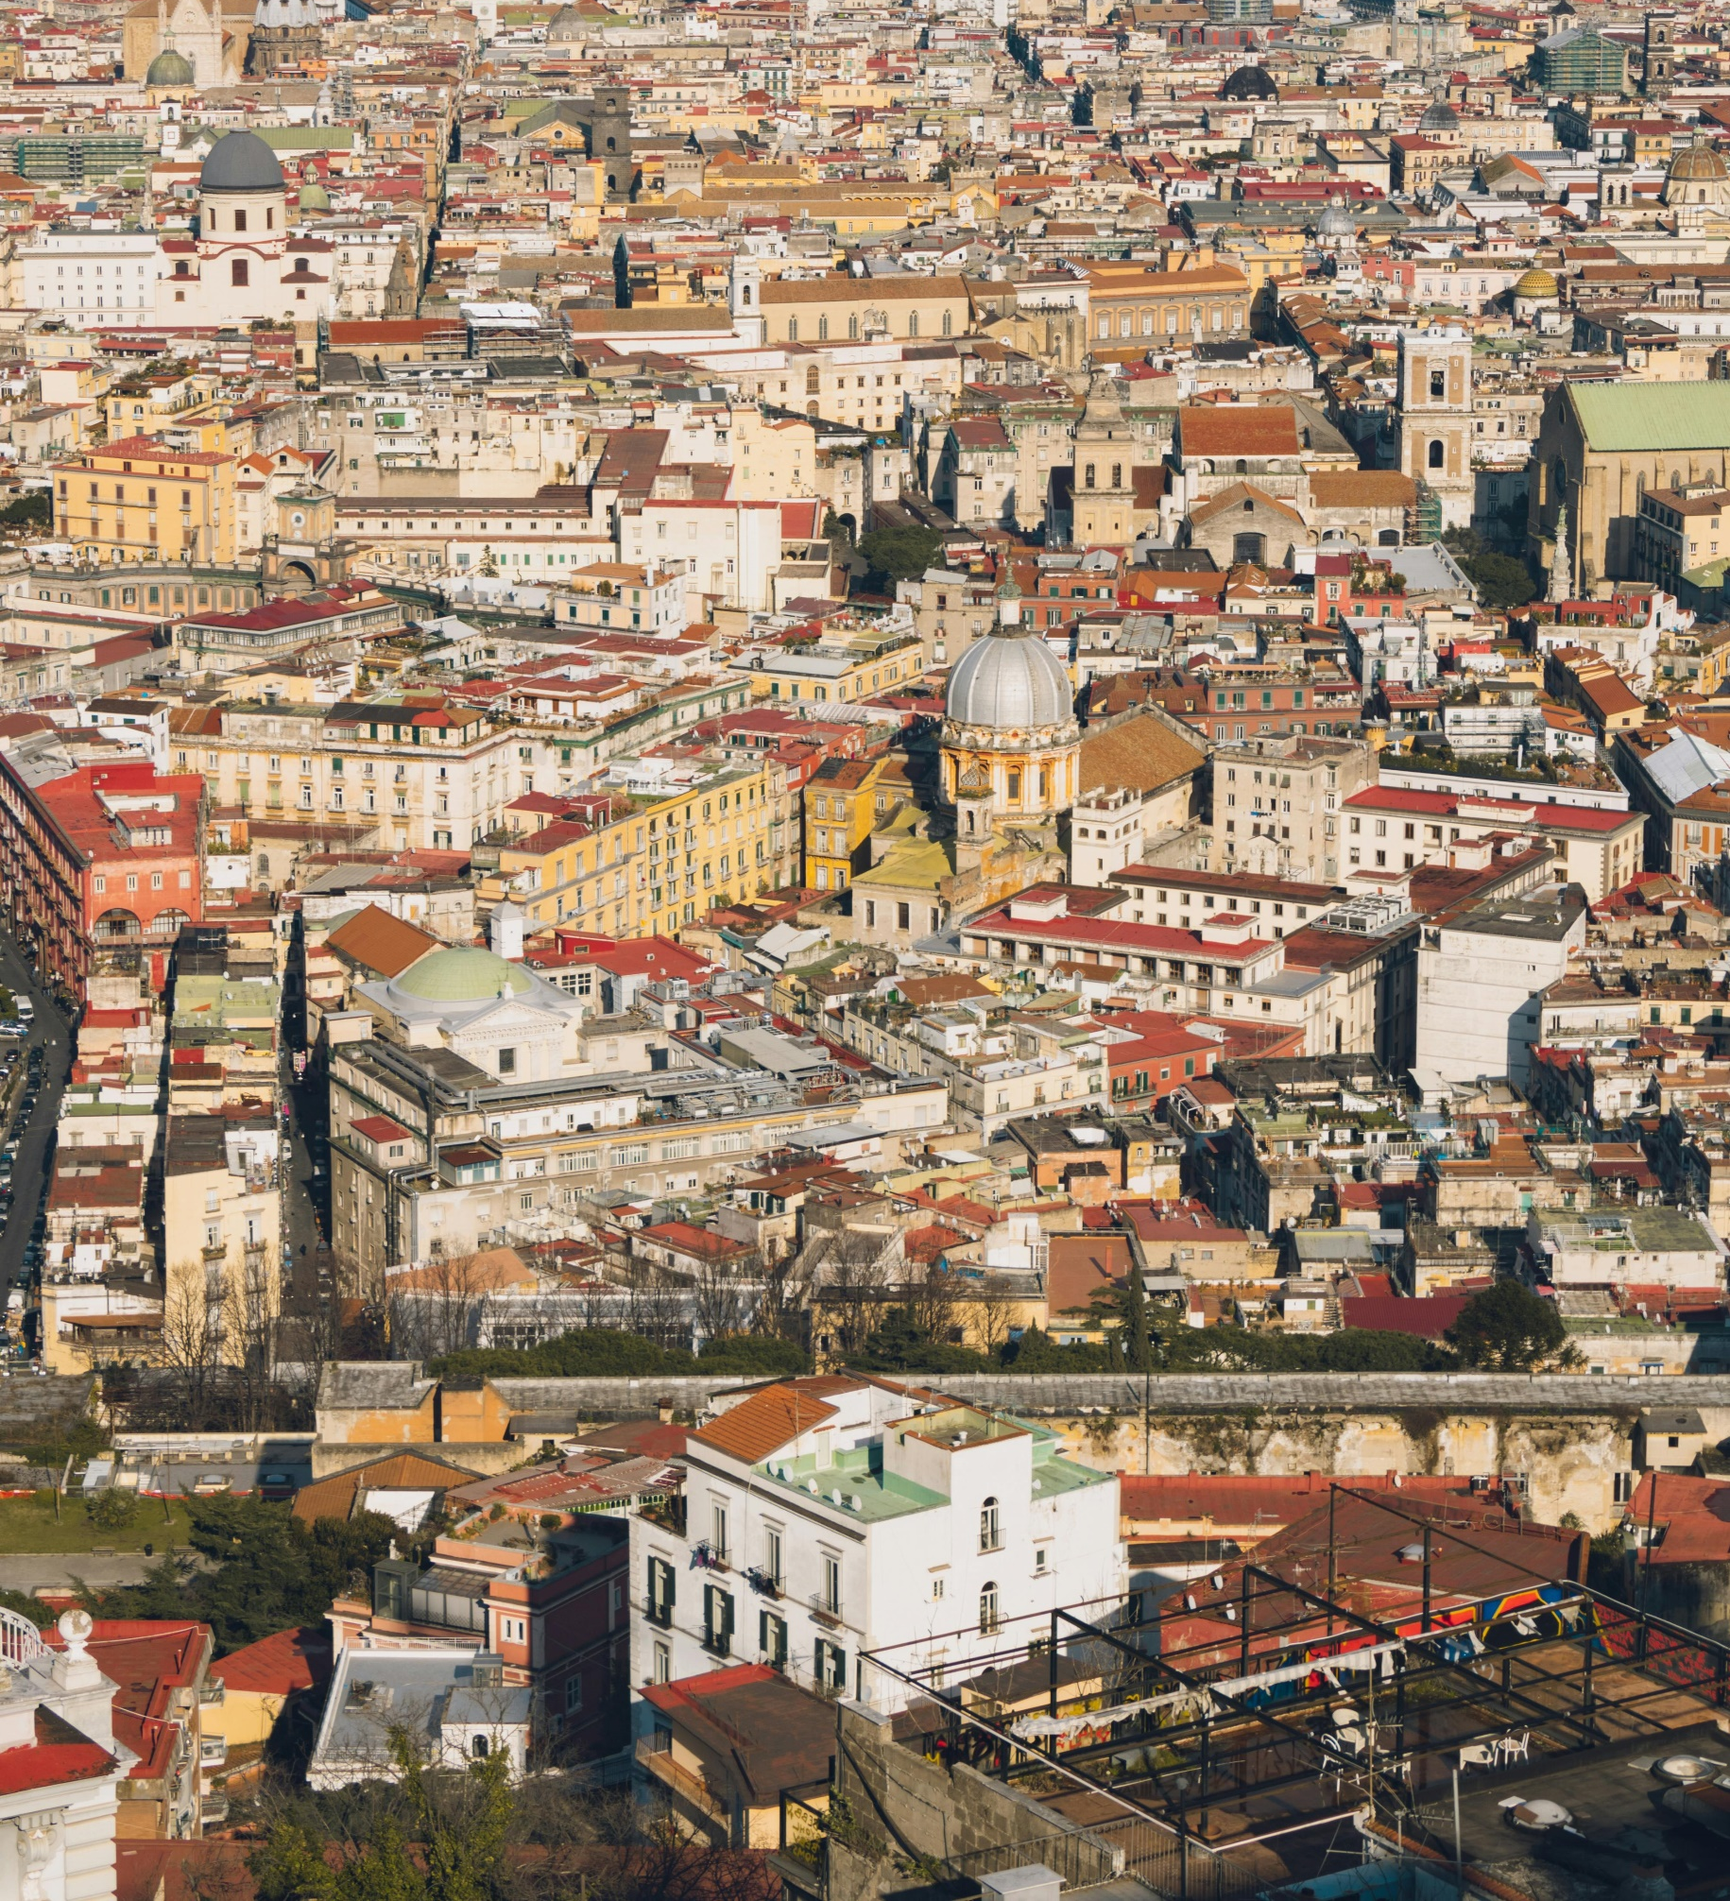
Dzień 5 (21.07.2026)
Neapol
Śniadanie,
Przejazd do Neapolu,
Msza Święta,
Zwiedzanie miasta z przewodnikiem,
Przejazd do Pompejów i pobyt,
Powrót do hotelu,
Obiadokolacja,
Nocleg.
Źródło obrazów: Pixels

Slide 24
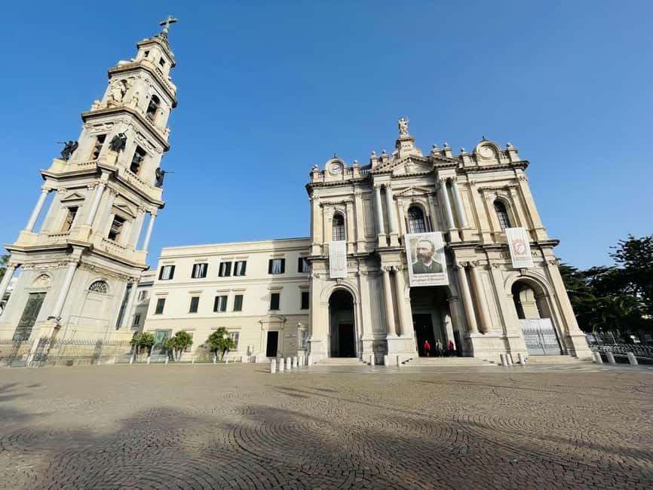
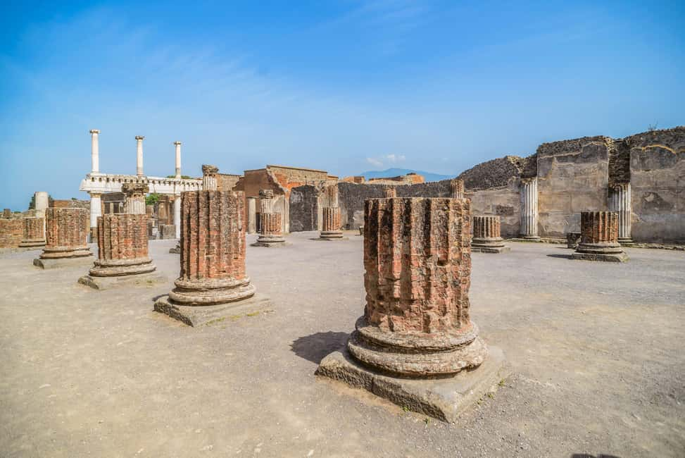
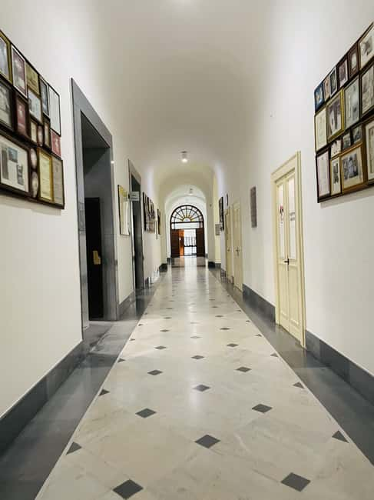
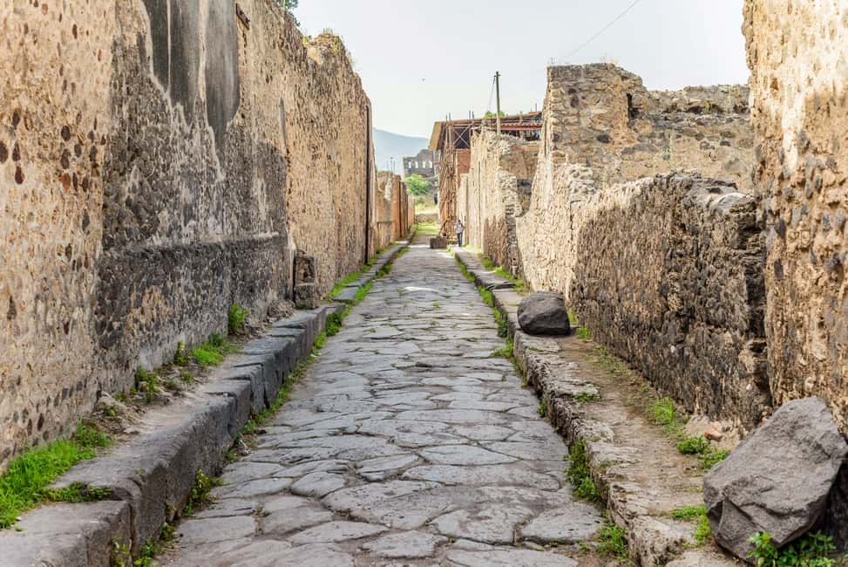
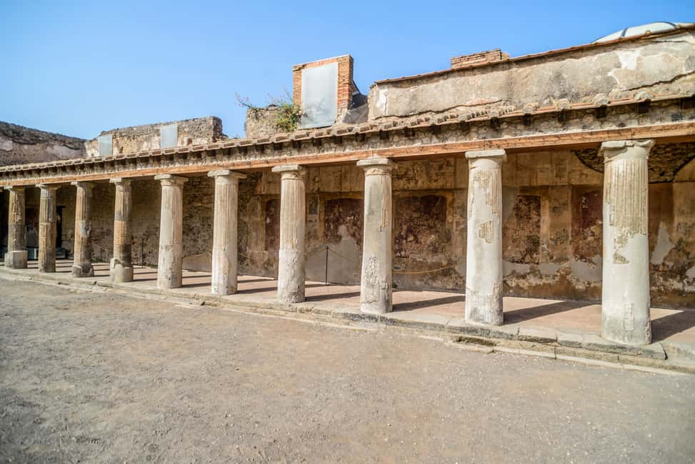
Pompeje
Źródło obrazów: https://www.getyourguide.com/pl-pl/sanktuarium-matki-bozej-rozancowej-l164644/

Slide 25
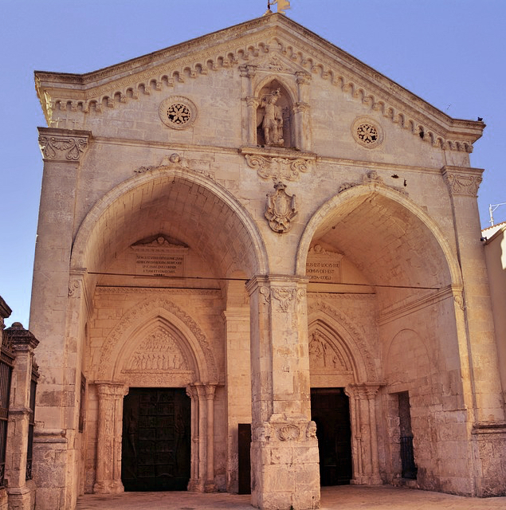
Dzień 6 (22.07.2026)
Monte Sant’ Angelo
Śniadanie,
Wykwaterowanie z hotelu,
Przejazd do Monte Sant’ Angelo,
Indywidualne zwiedzanie,
Przejazd do San Giovanni Rotondo,
Zwiedzanie miasta z przewodnikiem,
Msza Święta,
Zakwaterowanie w hotelu,
Obiadokolacja,
Nocleg.
Źródło: https://lente-magazyn.com/u-sw-michala-archaniola-z-wizyta-w-monte-santangelo/

Slide 26
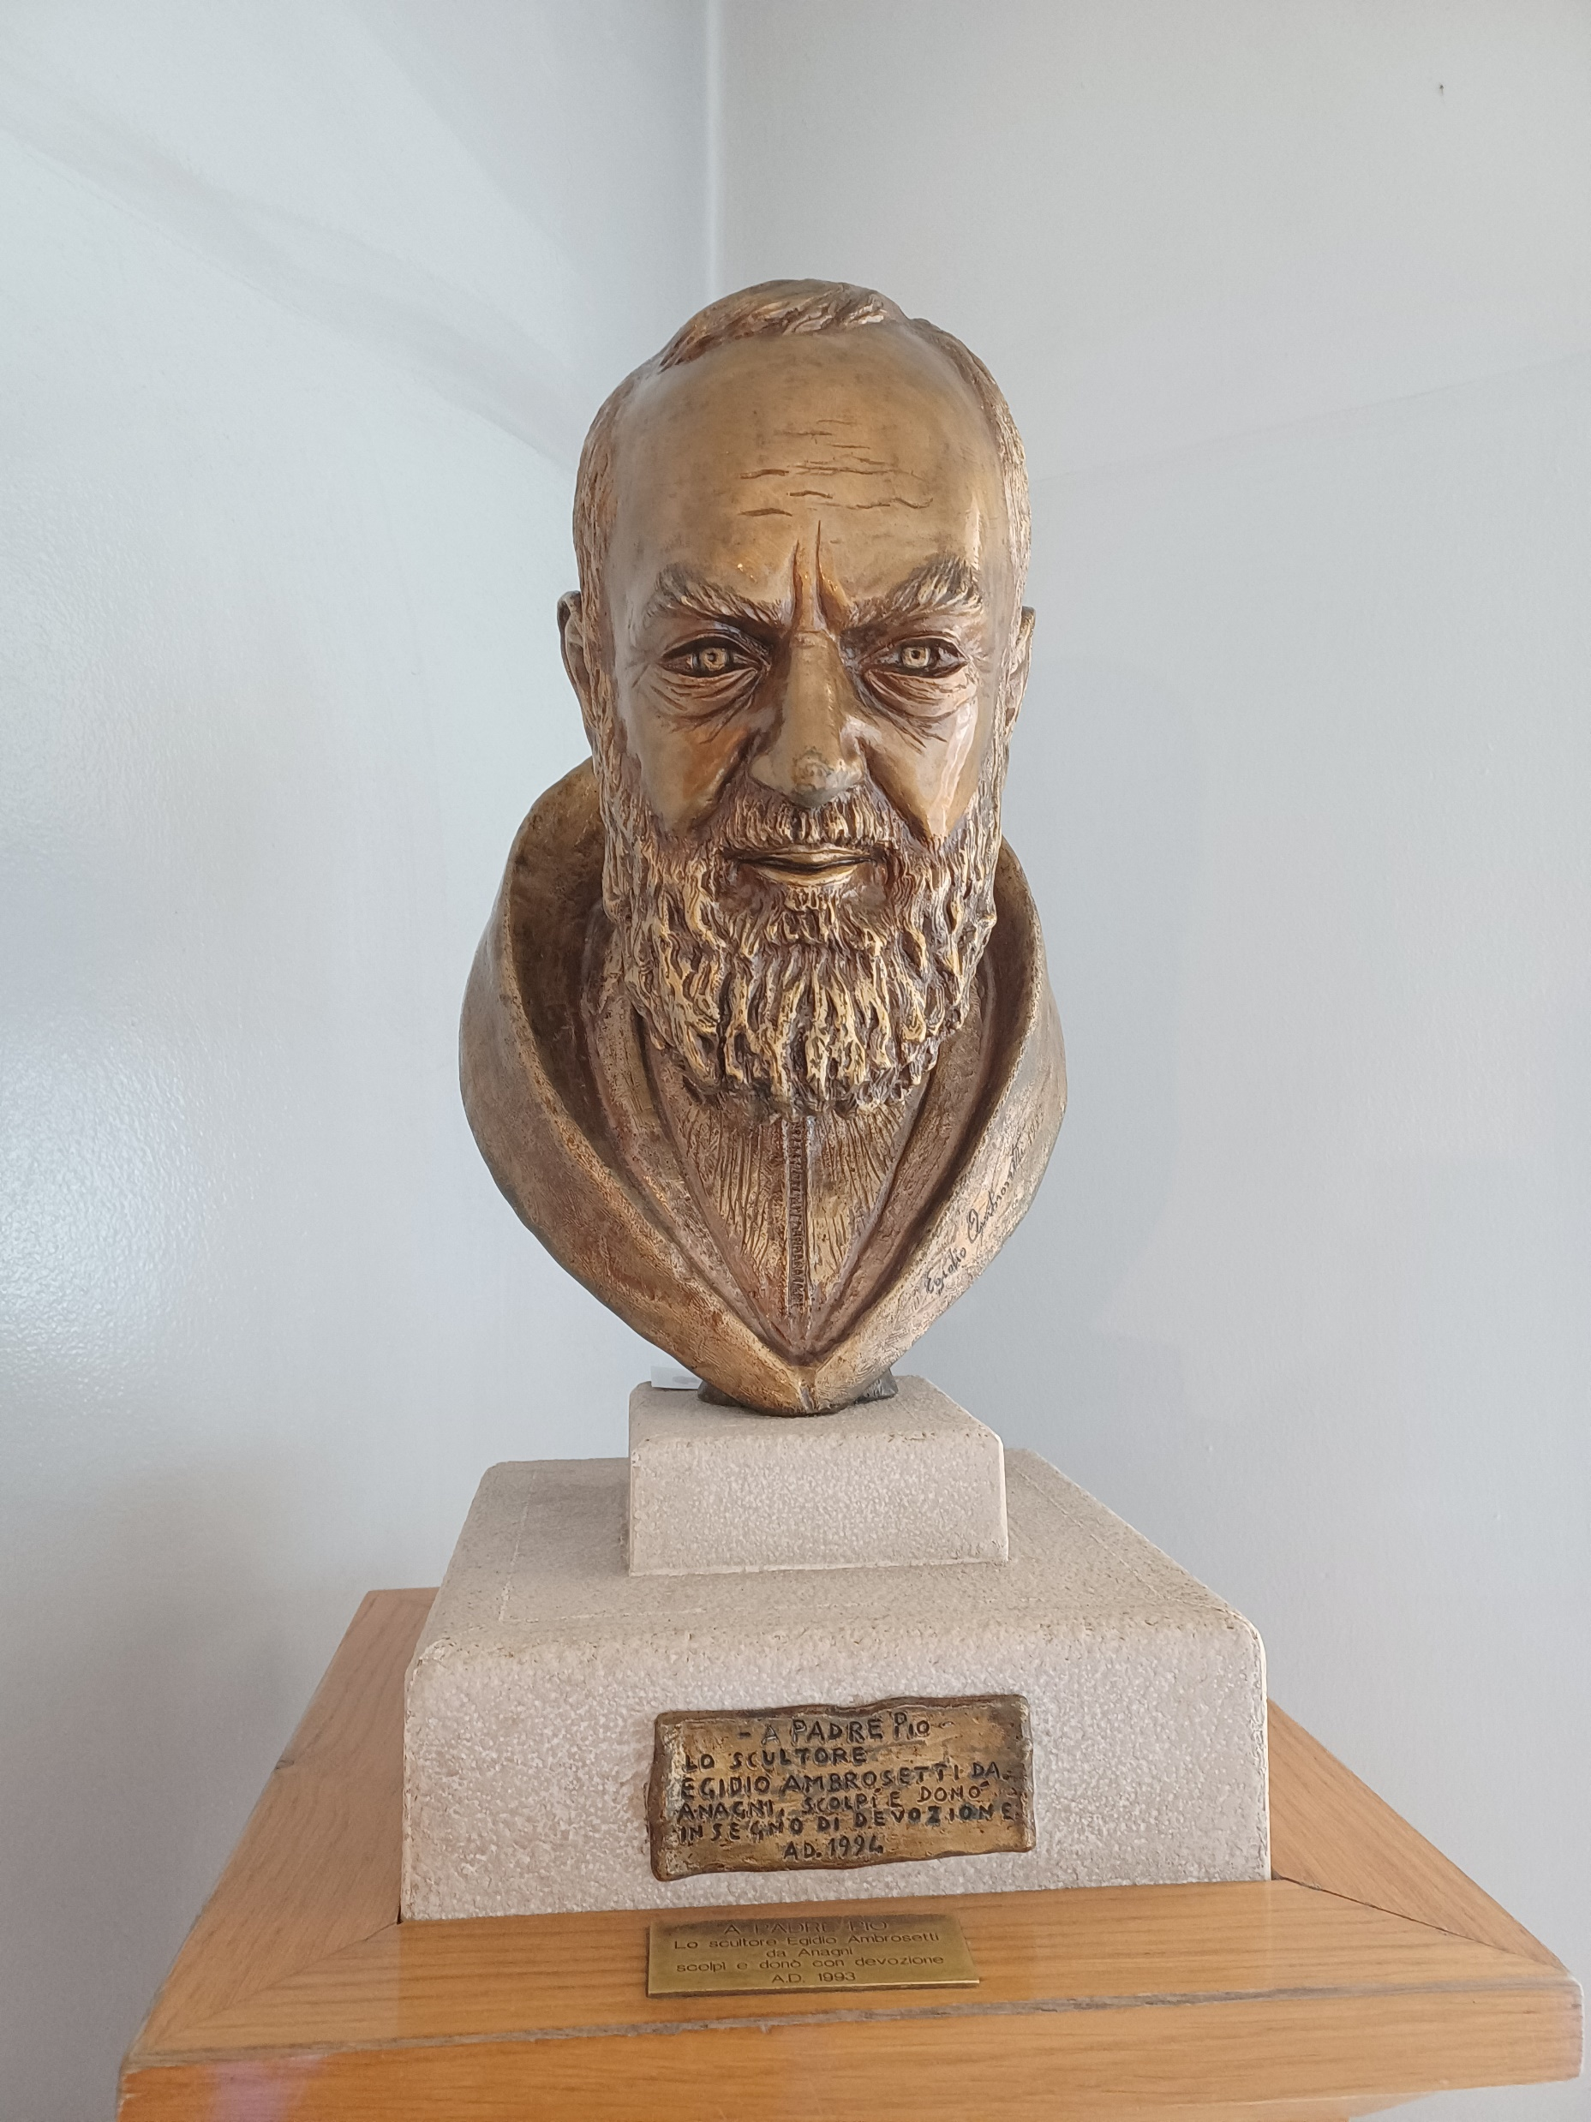
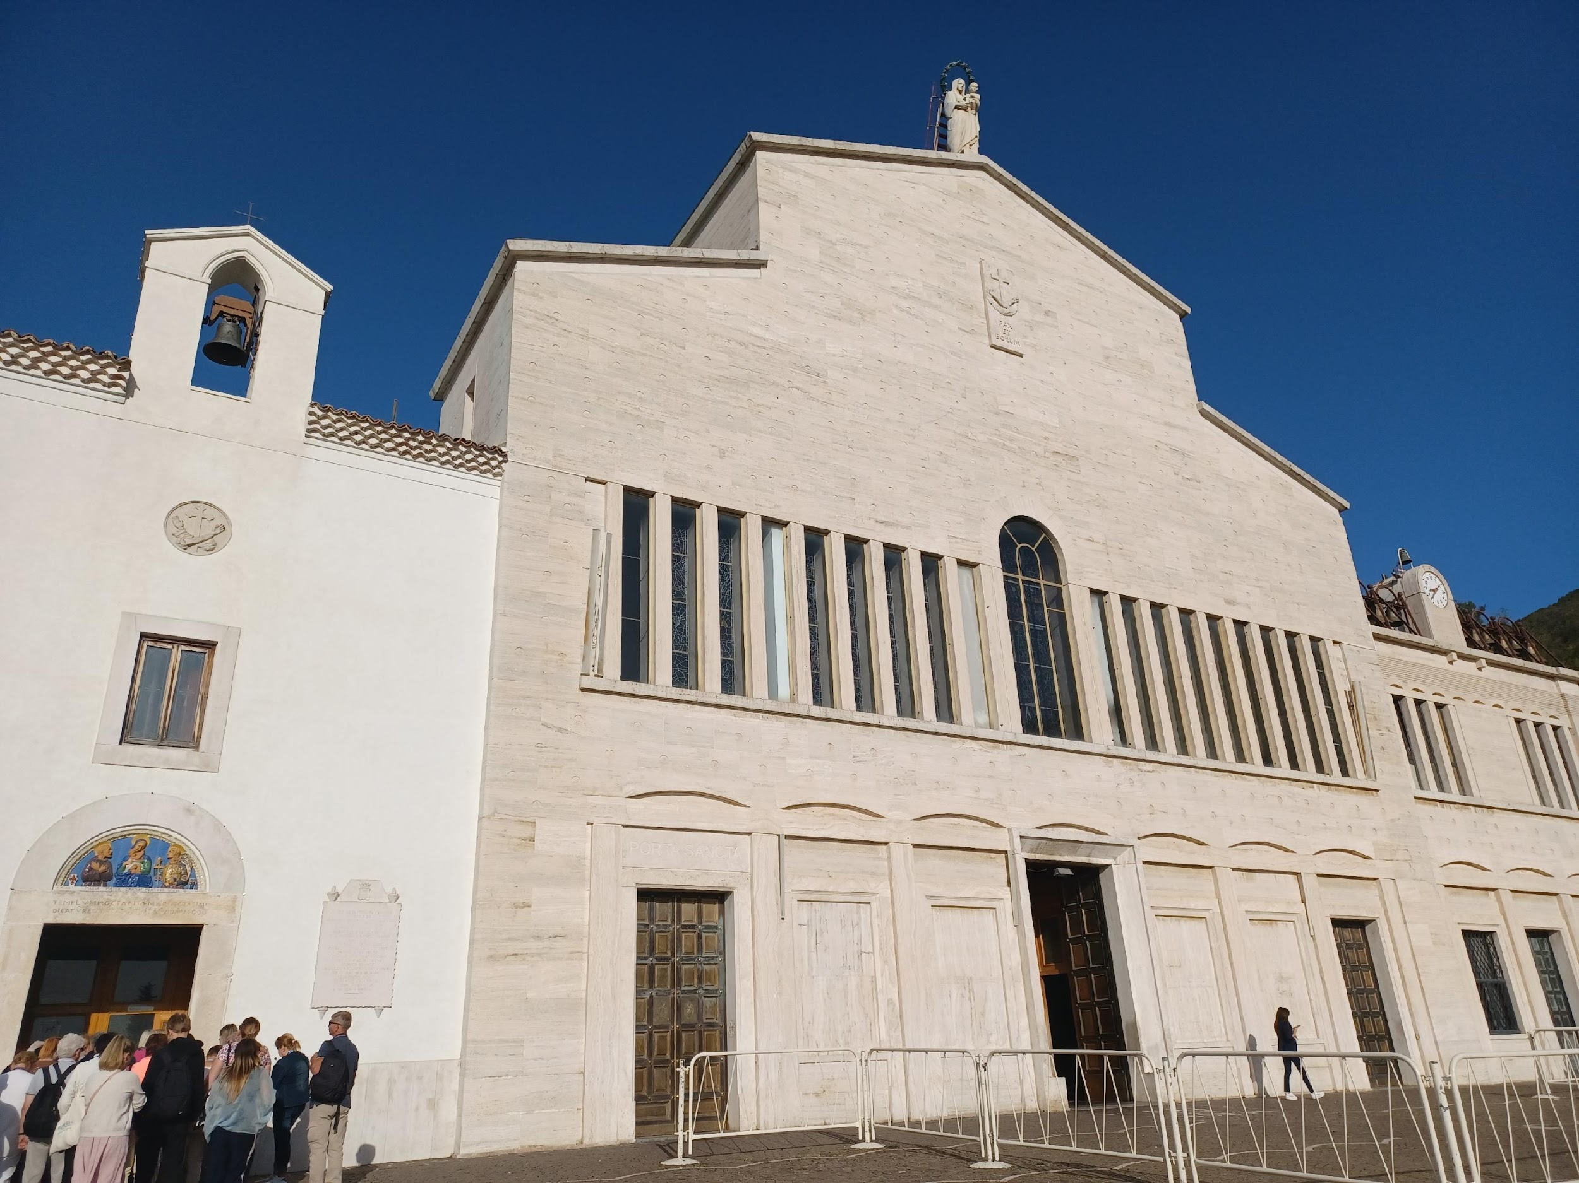
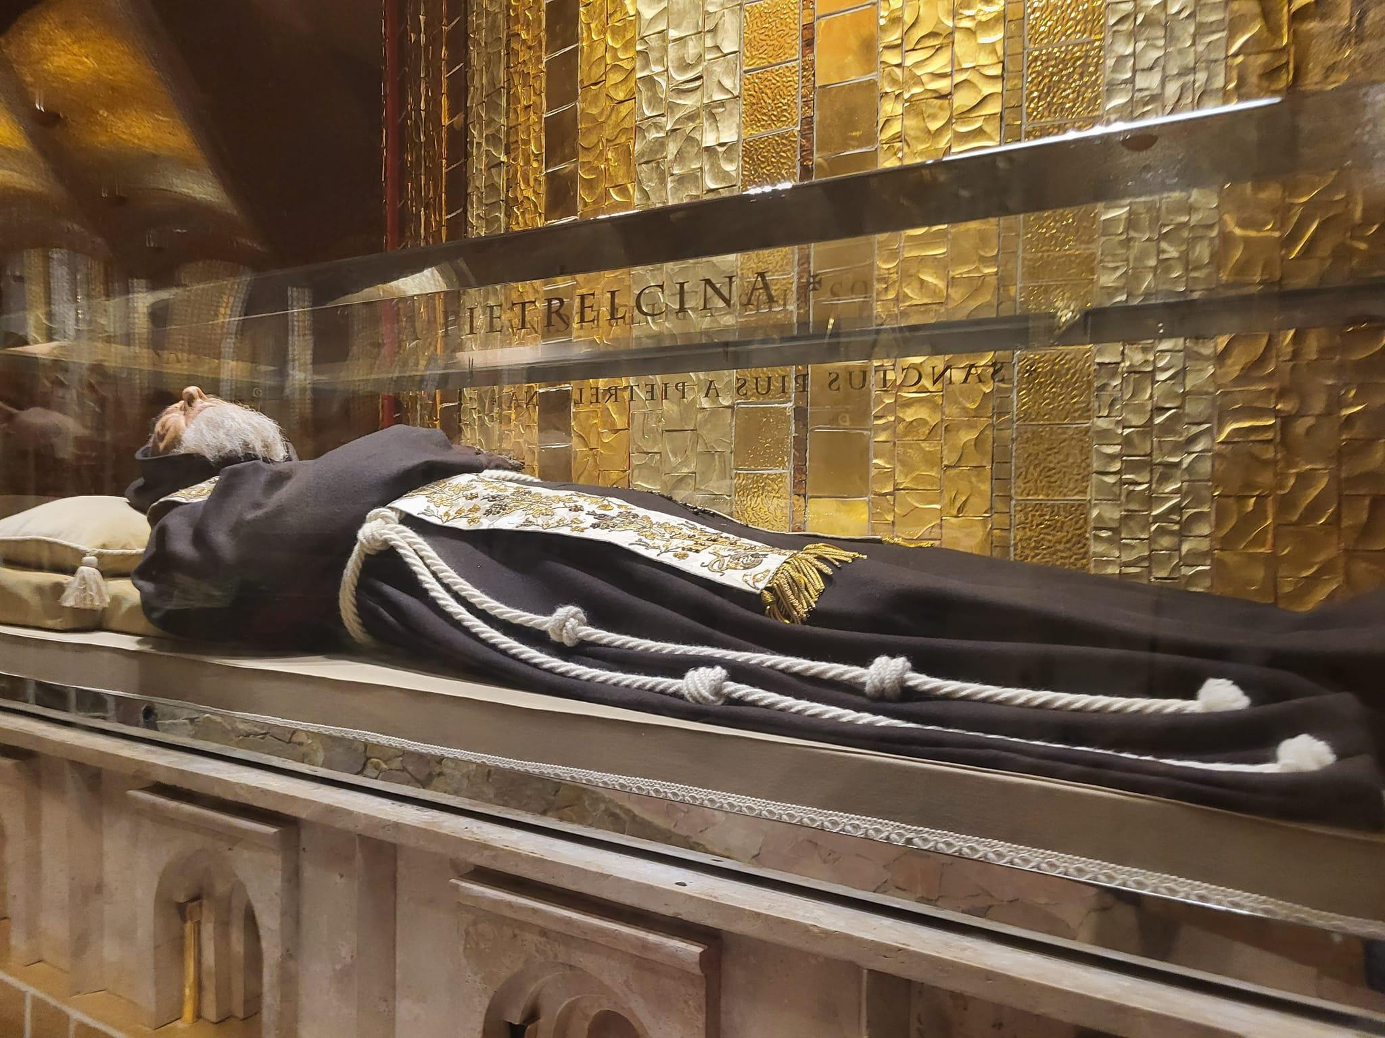
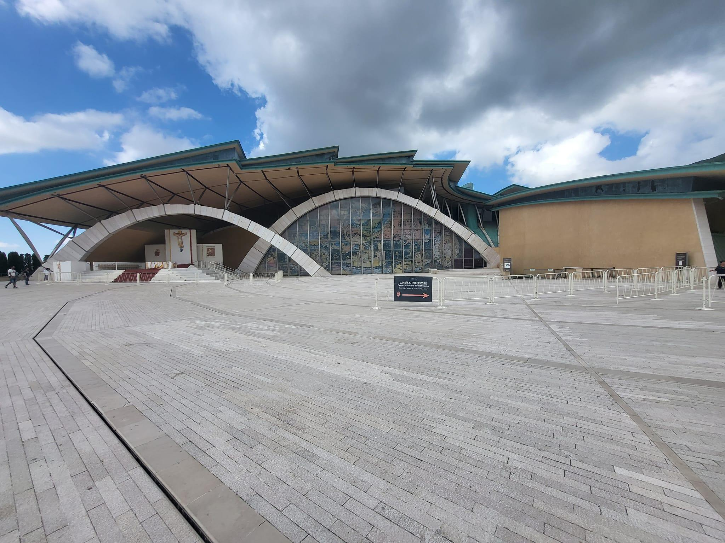
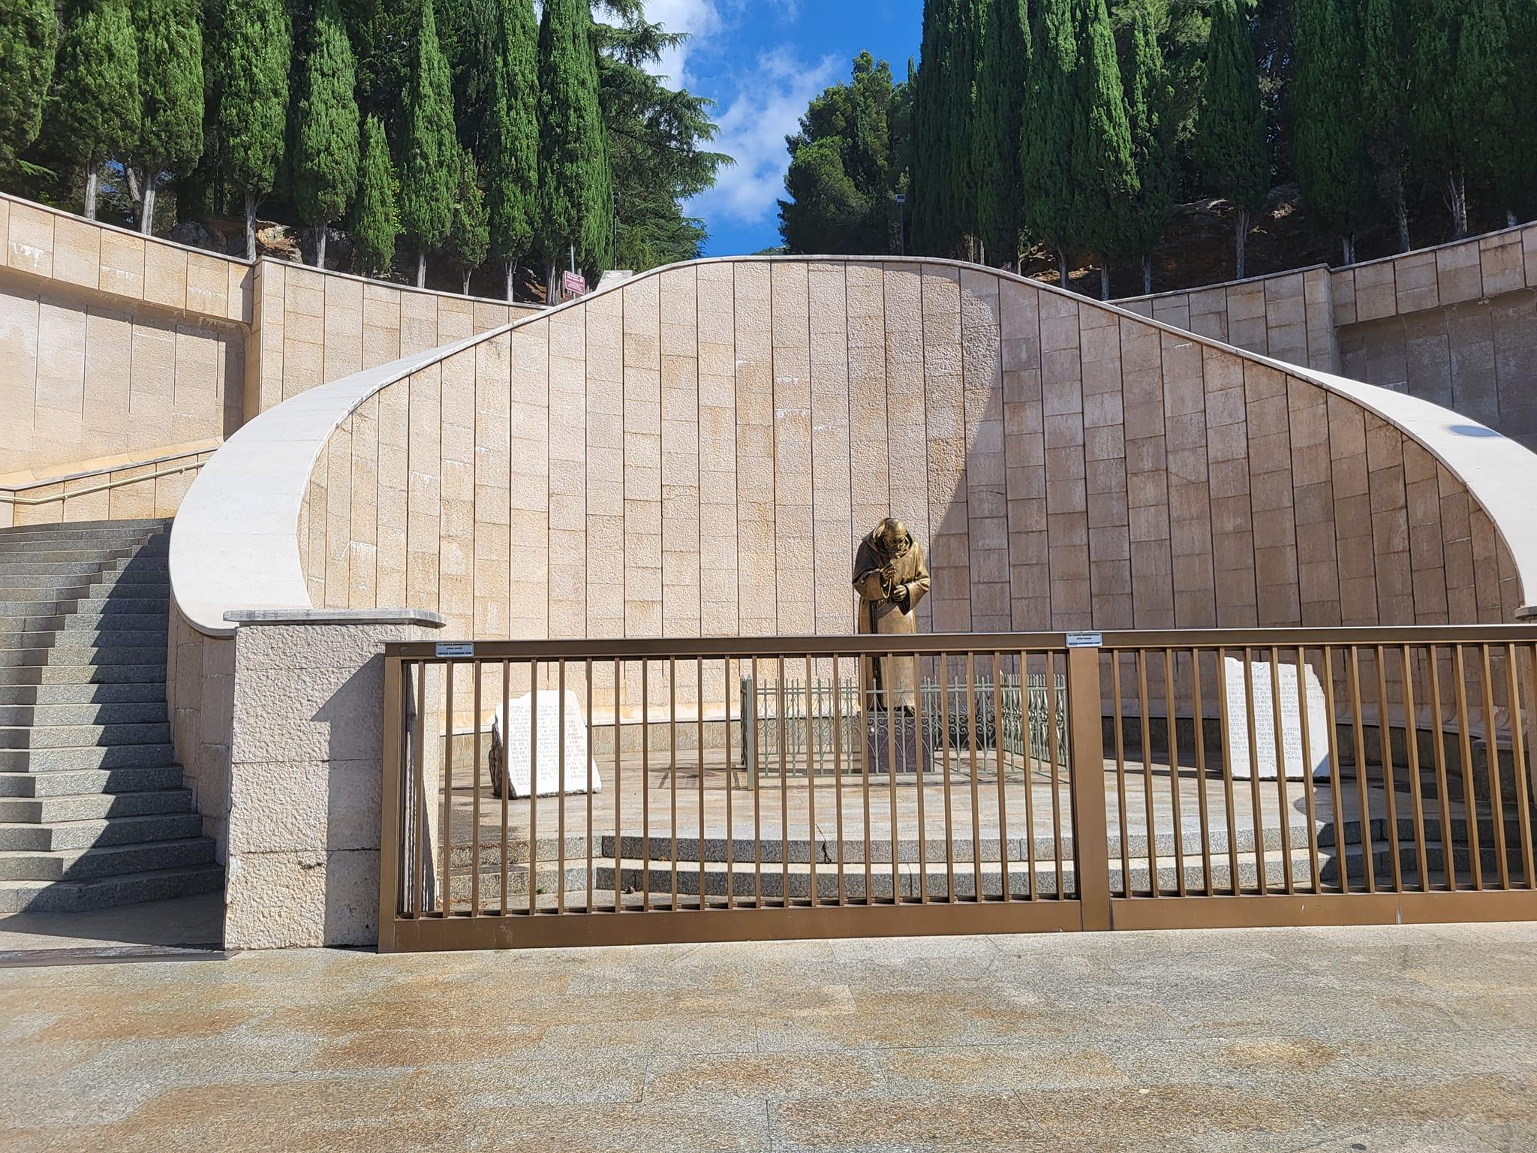
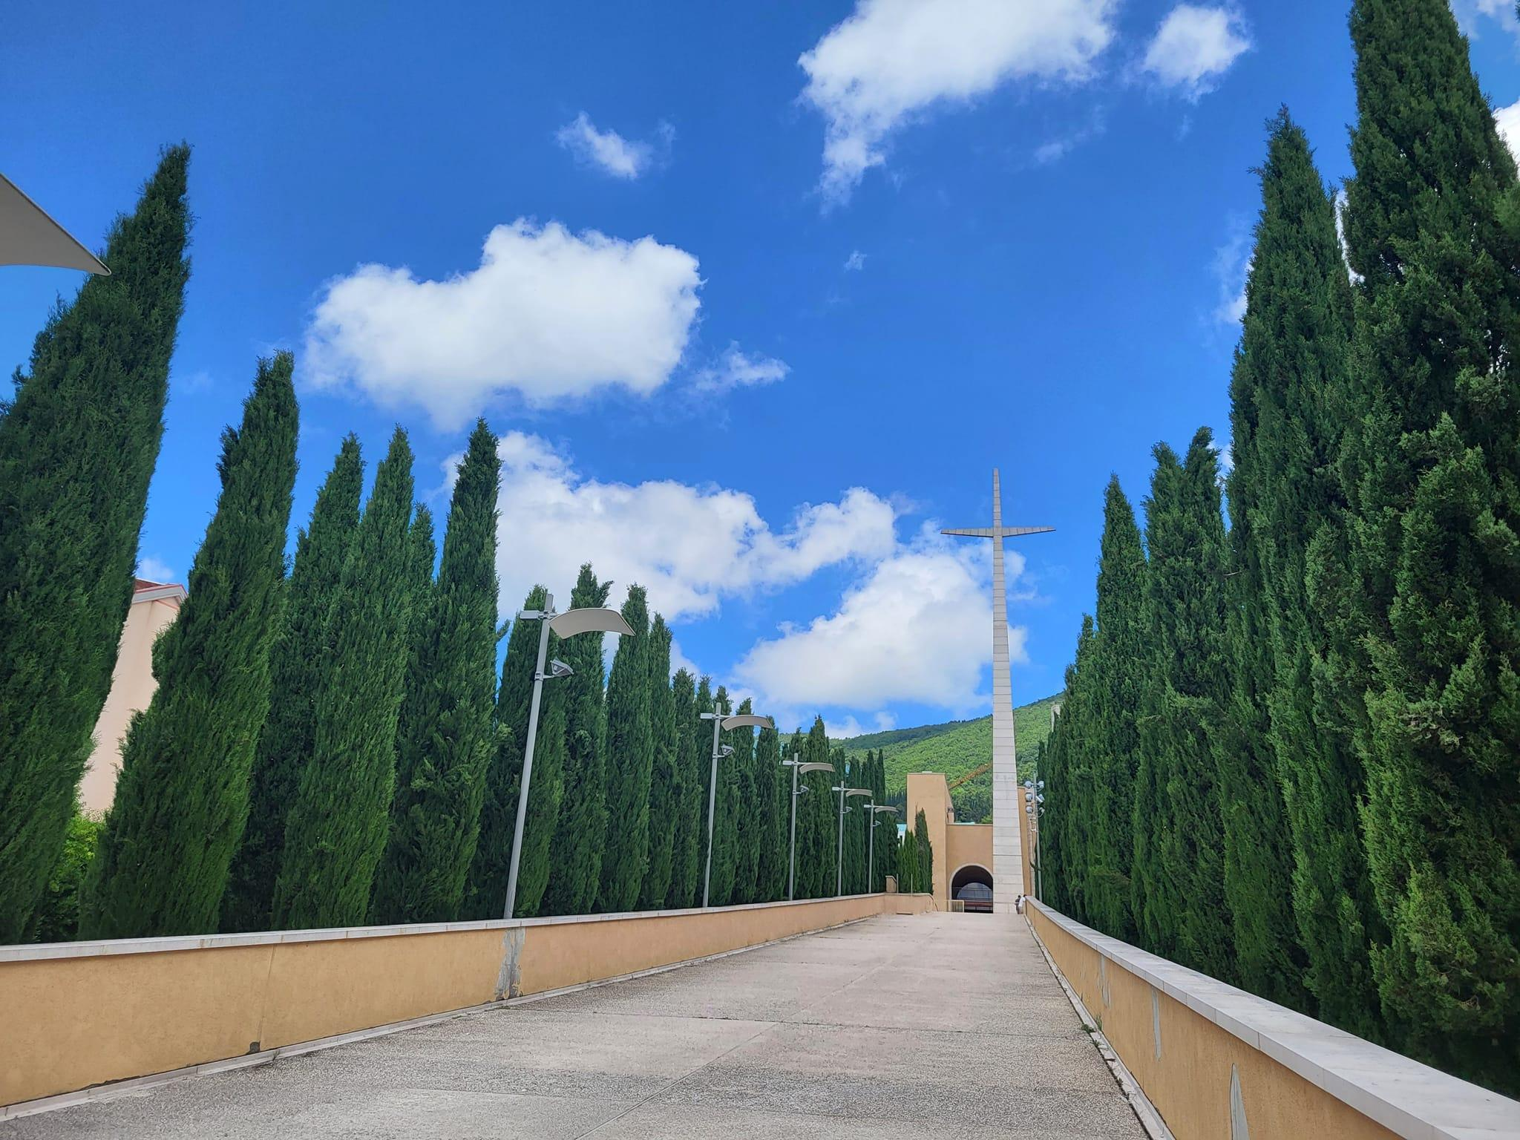
San Giovanni Rotondo
Źródło obrazu: Galeria prywatna

Slide 27
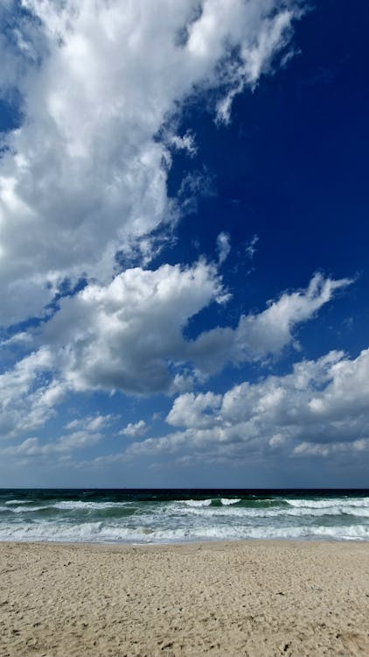
Dzień 7 (23.07.2026)
Śniadanie,
Przejazd na plażę,
Czas wolny na plażowanie,
Przejazd do hotelu w okolicach Asyżu,
Zakwaterowanie w hotelu,
Obiadokolacja,
Nocleg.
Źródło obrazów: Pixels
Źródło obrazów: Pixels

Slide 28
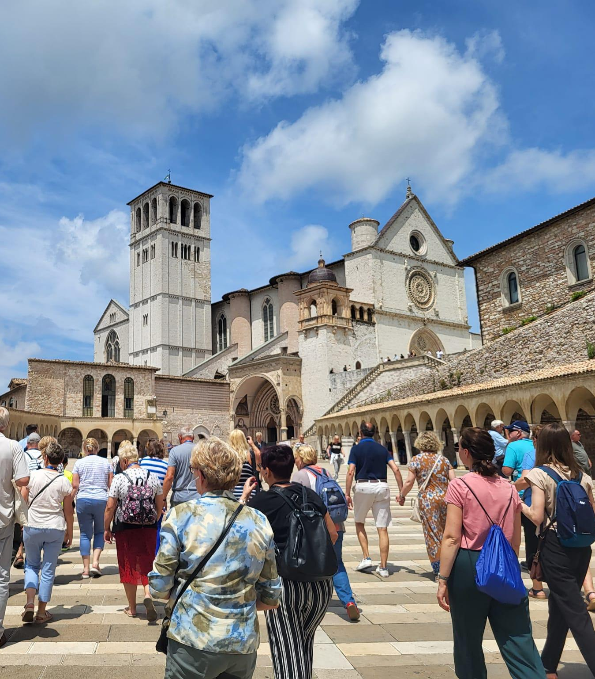
Dzień 8 (24.07.2026)
Asyż
Śniadanie,
Wykwaterowanie z hotelu,
Przejazd do Asyżu,
Zwiedzanie miasta z przewodnikiem,
Czas wolny,
Przejazd do hotelu,
Zakwaterowanie w hotelu,
Obiadokolacja,
Nocleg.
Źródło obrazu: Galeria prywatna
Źródło obrazów: Pixels
Źródło obrazów: Pixels

Slide 29



Asyż
Źródło obrazu: Galeria prywatna

Slide 30

Dzień 9 (25.07.2026)
Śniadanie,
Wykwaterowanie z hotelu,
Przejazd do Polski,
Przyjazd do Księżyna w godzinach późnowieczornych/nocnych,
Zakończenie pielgrzymki.
Źródło obrazów: Pixels

Slide 31

Pytania ?
To zdjęcie, autor: Nieznany autor, licencja: CC BY

Slide 32
Uwaga:
W związku ze wzrostem cen paliw przewidujemy dopłatę paliwową w wysokości do maksymalnie 100 zł/ osoba. Płatne w autokarze.
To zdjęcie, autor: Nieznany autor, licencja: CC BY

Slide 33

Dziękujemy!
Do zobaczenia w dniu 17.07.2026

